Slide 1






幼儿园里如厕的那些事儿
春江幼儿园 顾一丹

Slide 2

缘起：小班幼儿的身心发育尚未成熟，又是家里的宝贝，容易养成依赖的不良习惯。入园第一学期，“老师，我不会脱裤子。”“老师，我想上厕所。”……这样的“交响乐”每天都以独奏合奏的方式在班内此起彼伏地响起，各种声音让我们意识到孩子们的如厕问题需要尽快解决，结合本班幼儿身心发展现状和成长需要，构建探索属于小2班的班本课程就此展开，让我们一起去看一看吧！

Slide 3

一、实施多种途径，
分析资源价值

Slide 4




观察（一）、发现问题所在
1、每周班级里有5个孩子有在幼儿园大便过，有5个孩子尿裤子，其中2个孩子不说出来。
2、班级里所有孩子会在幼儿园小便，但有5个孩子很急了才去。
3、小便的同时19个孩子知道擦屁股，10个孩子不知道擦屁股。
4、20个孩子上厕所洗手，9个孩子不知道洗手。
挖掘潜能
发现天赋
育人为本
服务为先
快乐生活
健康成长
因材施教
培育栋梁

Slide 5
对话（二）、倾听幼儿心声
喜欢 | 不喜欢
李奕淼:我喜欢，因为卫生间有粉色的马桶。 | 徐雨晗：厕所还不够漂亮，我喜欢星星图案。
 | 宋悦柠：我有点怕，蹲下去感觉会摔跤。
 | 殷正童：我不想自己脱裤子。
 | 曹希冉：上完厕所没人擦屁股，屁股有点难受
挖掘潜能
发现天赋
育人为本
服务为先
快乐生活
健康成长
因材施教
培育栋梁

Slide 6
综合以上互动，
归纳总结出以下问题：
幼儿现状，引发问题 | 指南 |  | 核心经验
1、对幼儿园上厕所比较排斥。2、喜欢憋尿，不会主动上厕所。3、上厕所方式水平比较薄弱，不知如何正确的上厕所 | 健康 | 健康：生活习惯与生活能力目标1：具有良好的生活与卫生习惯早晚刷牙，饭前便后洗手，方法基本正确。 | 1.生理需求的满足：懂得在园如厕是一件很重要的事情，不紧张，不拒绝，能根据个体的需求自主随时如厕。2.生活自理能力：如小班自己穿脱裤子、整理衣服，自主使用便纸擦屁股等。3.生活习惯的养成：便后洗手、便后冲水、便后整理好衣物等。
 | 语言 | 语言：倾听与表达目标2：愿意讲话并能清楚地表达愿意表达自己的需要和想法，必要时配以手势动作。目标3：具有文明的语言习惯与别人讲话时知道眼睛要看着对方
 | 社会 | 社会：人际交往目标3：具有自尊、自信、自主的表现自己能做的事情愿意自己做。社会：社会适应目标1：喜欢并适应群体生活对群体活动有兴趣
挖掘潜能
发现天赋
育人为本
服务为先
快乐生活
健康成长
因材施教
培育栋梁

Slide 7
二、我们的活动

Slide 8
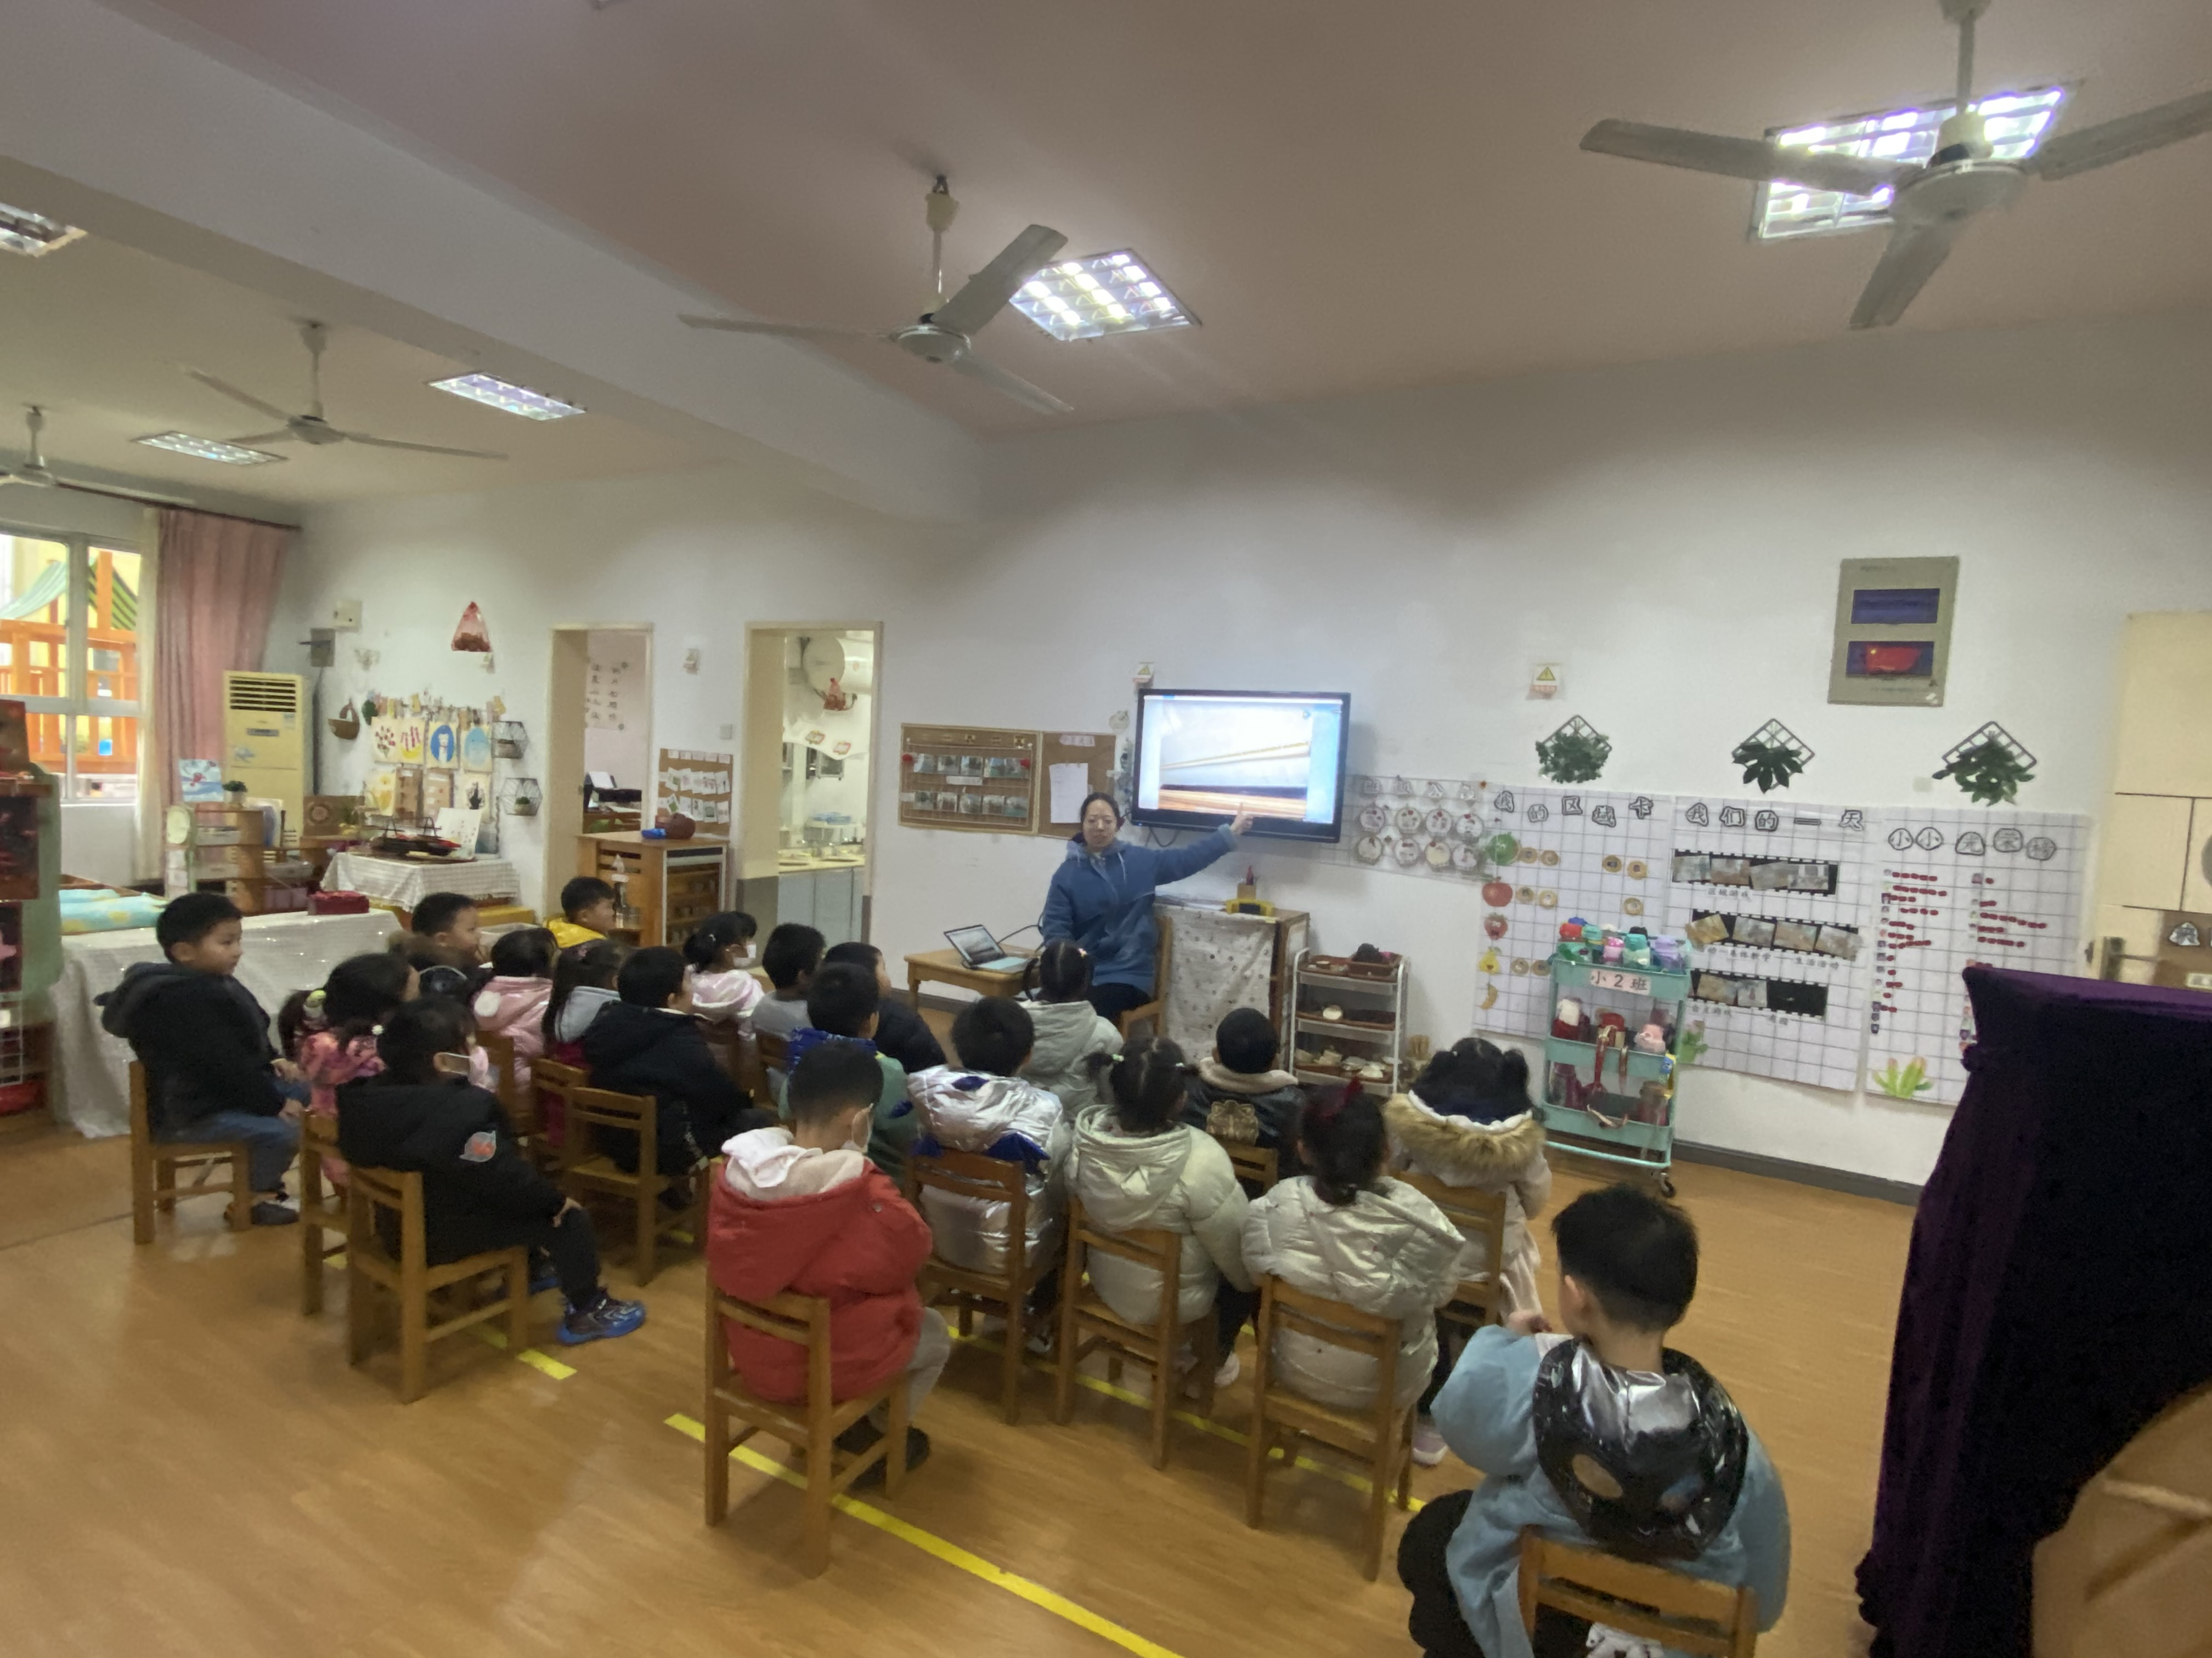
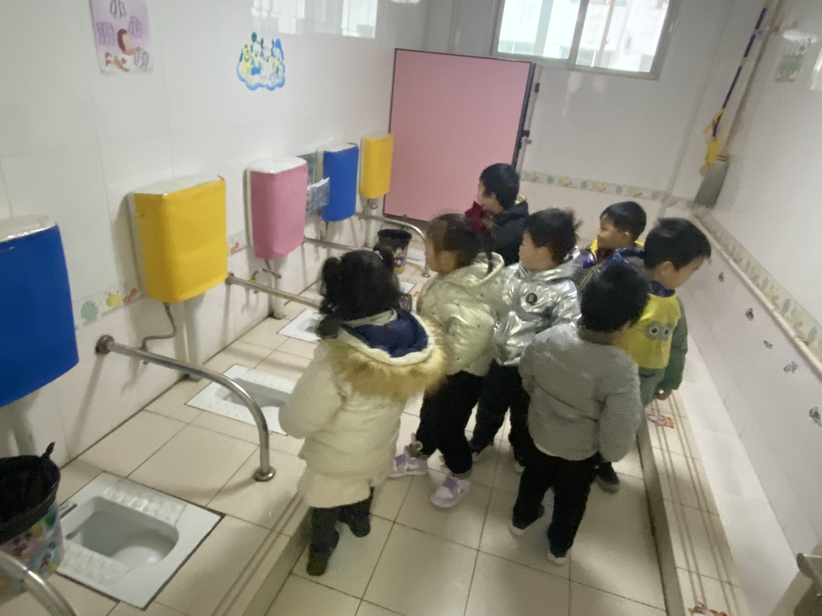
（一）厕所的模样
1、区分男女厕所
挖掘潜能
发现天赋
育人为本
服务为先
快乐生活
健康成长
因材施教
培育栋梁

Slide 9
幼儿的发展：
①、孩子们能在进入厕所后观察到男女厕所的不同，大胆表述自己的发现，并由此提出相关疑问。
②、能根据自己看到的从而回忆起之前的已有经验，如看到幼儿园的厕所回想起商场跟这里的是一样的。
③、孩子们通过直接感知初步了解了厕所的构造和男女厕所是如何区分的。
挖掘潜能
发现天赋
育人为本
服务为先
快乐生活
健康成长
因材施教
培育栋梁

Slide 10
我们的策略：
幼儿刚入园，对于幼儿园的蹲坑比较陌生，害怕，这是正常现象，《纲要》中提到需支持和满足幼儿通过直接感知、实际操作和亲身体验获取经验，我们带领孩子们进入厕所直接感知了厕所的模样，对于他们的疑问用观看视频的方式拓展了思维，后期我们还在建构区投放了相关照片，让幼儿进行搭建，更深层次的了解厕所的样子。
挖掘潜能
发现天赋
育人为本
服务为先
快乐生活
健康成长
因材施教
培育栋梁

Slide 11

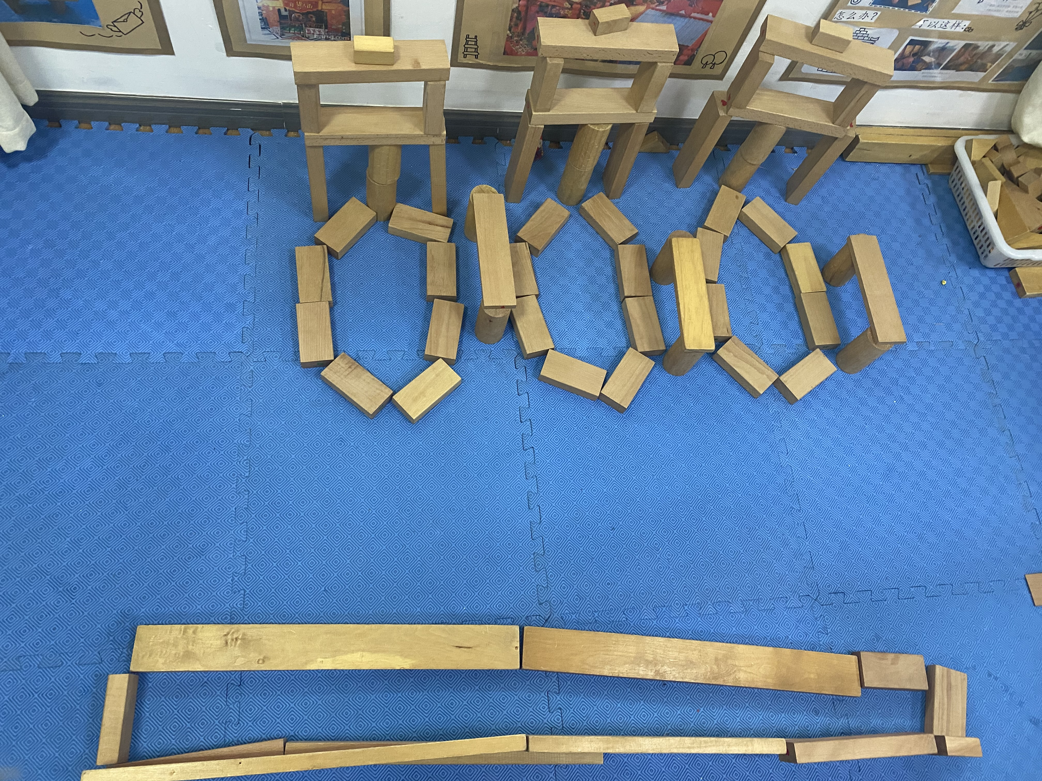





建构区

Slide 12


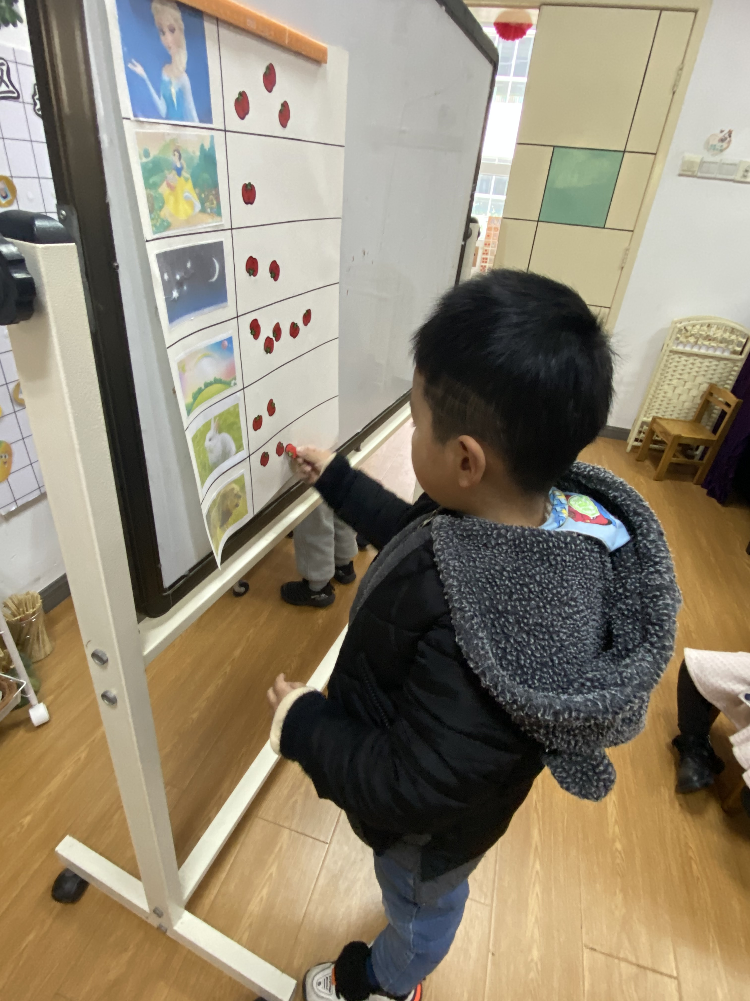

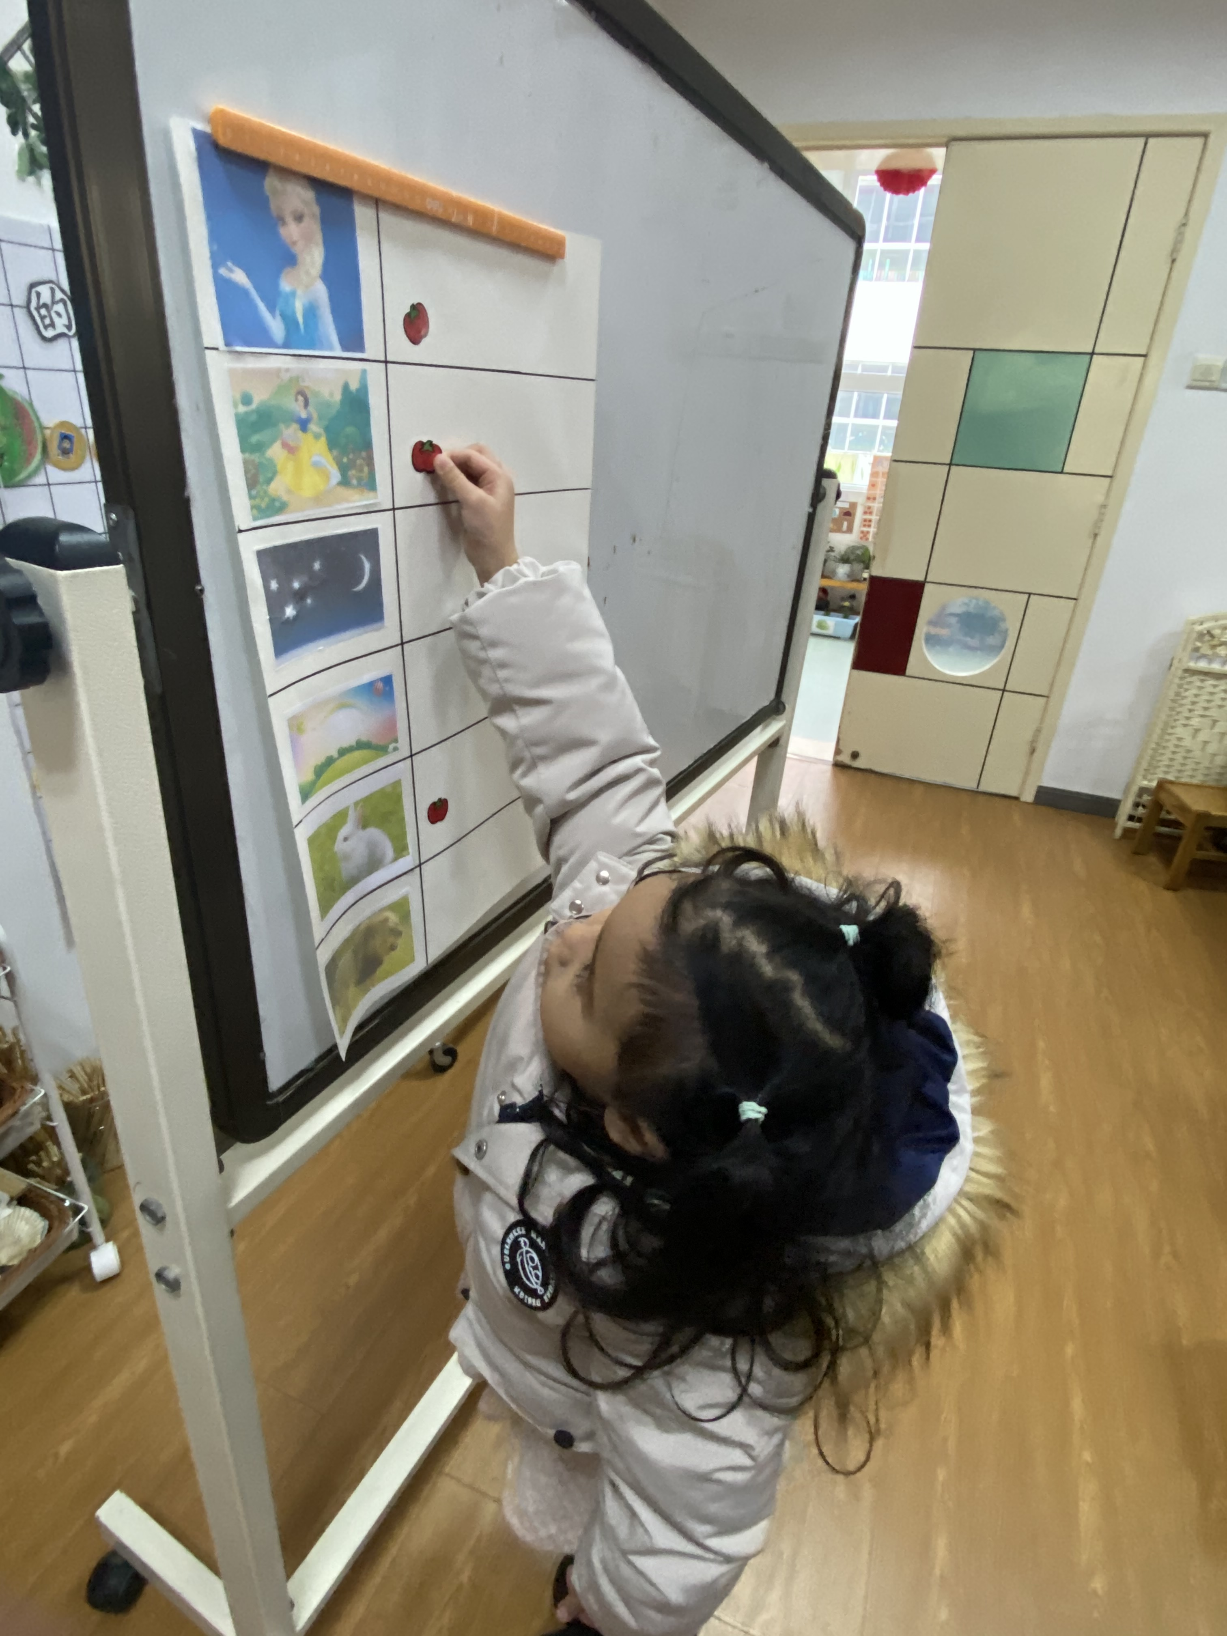
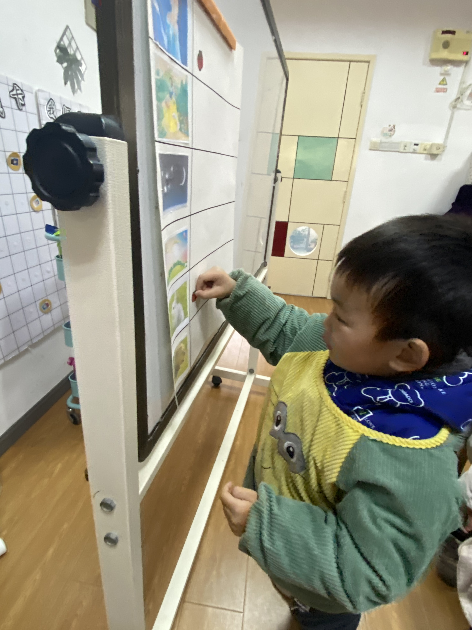

（一）厕所的模样
2、厕所环境大变身

Slide 13
（一）厕所的模样
2、厕所环境大变身
类型 | 分享语言 | 票数 | 我们的解读
卡通人物 | 李奕淼说：“我想要有艾莎公主。” | 3 | 赞同的幼儿偏向于女生。
 | 茅筱野说：“我想要有白雪公主。” | 4
星空 | 董锦昊说：“我想要有星星。”李毅说：“我想要有月亮。” | 3 | 只有一点点幼儿喜欢，大多数人觉得太黑了，不好看。
天空 | 庄雨泽说：“我想要有彩虹。” | 10 | 孩子们最喜欢彩虹，有各种各样的颜色，延伸出蓝天白云。
动物 | 顾胜男说：“我想要有兔子。” | 5 | 想要动物的投票人数加起来偏多，最终决定把动物放在蹲坑上装饰。
 | 阚嘉一说：“我想要有狮子。” | 4
挖掘潜能
发现天赋
育人为本
服务为先
快乐生活
健康成长
因材施教
培育栋梁

Slide 14
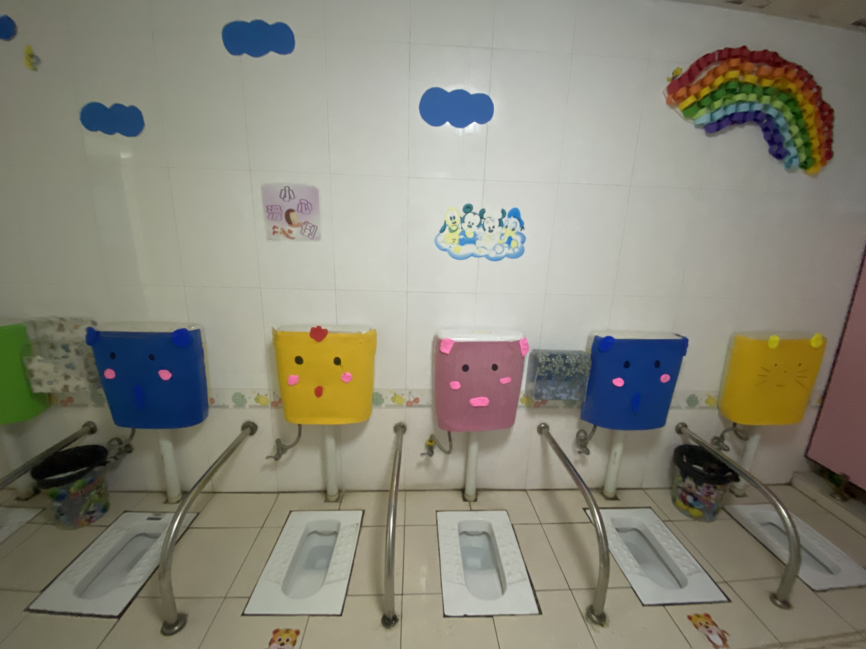
（一）厕所的模样
2、厕所环境大变身
挖掘潜能
发现天赋
育人为本
服务为先
快乐生活
健康成长
因材施教
培育栋梁

Slide 15
幼儿的发展：
①、部分幼儿能够说出想要装饰墙面的事物，从而引起所有幼儿能够参与进来，进行投票，并拓展延伸，变成场景。
②、幼儿能够通过自身的已有经验拓展出各种动物进行装饰。
挖掘潜能
发现天赋
育人为本
服务为先
快乐生活
健康成长
因材施教
培育栋梁

Slide 16
活动的价值：
初次入园的幼儿面对环境的改变，对于幼儿来说是个挑战，《纲要》中艺术邻域指出孩子能初步感受事物、生活和艺术中的美，本次活动让幼儿与老师一起商讨，共同创设厕所环境，初步尝试做计划。
挖掘潜能
发现天赋
育人为本
服务为先
快乐生活
健康成长
因材施教
培育栋梁

Slide 17
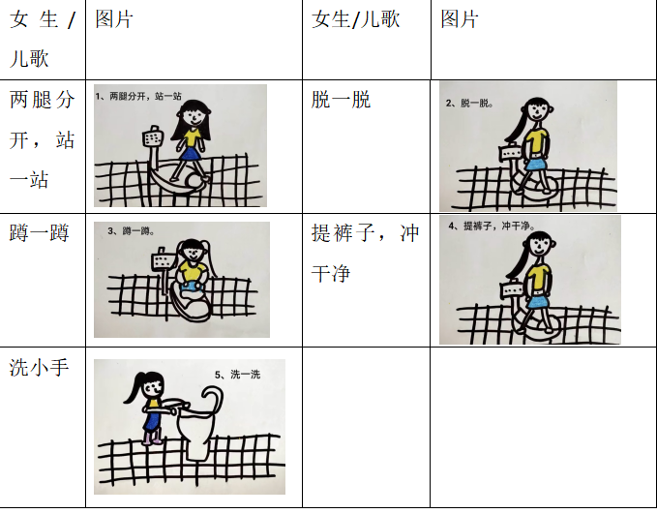
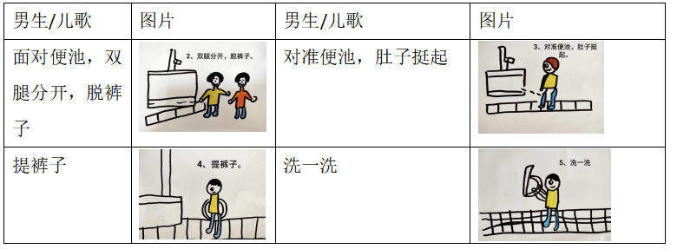
（二）正确的使用方法
挖掘潜能
发现天赋
育人为本
服务为先
快乐生活
健康成长
因材施教
培育栋梁

Slide 18
（二）我们的措施
①、通过提问的方式引发幼儿思考，如：应该如何正确上厕所，引发幼儿讲述自己的经验。
②、借助个体幼儿之间的经验分享引发相互间的碰撞、思考，并帮助小班幼儿将零散的、粗浅的经验系统化、整体化。
③、在利用儿歌总结的同时表征下来，帮助幼儿理解、记忆。
挖掘潜能
发现天赋
育人为本
服务为先
因材施教
培育栋梁

Slide 19
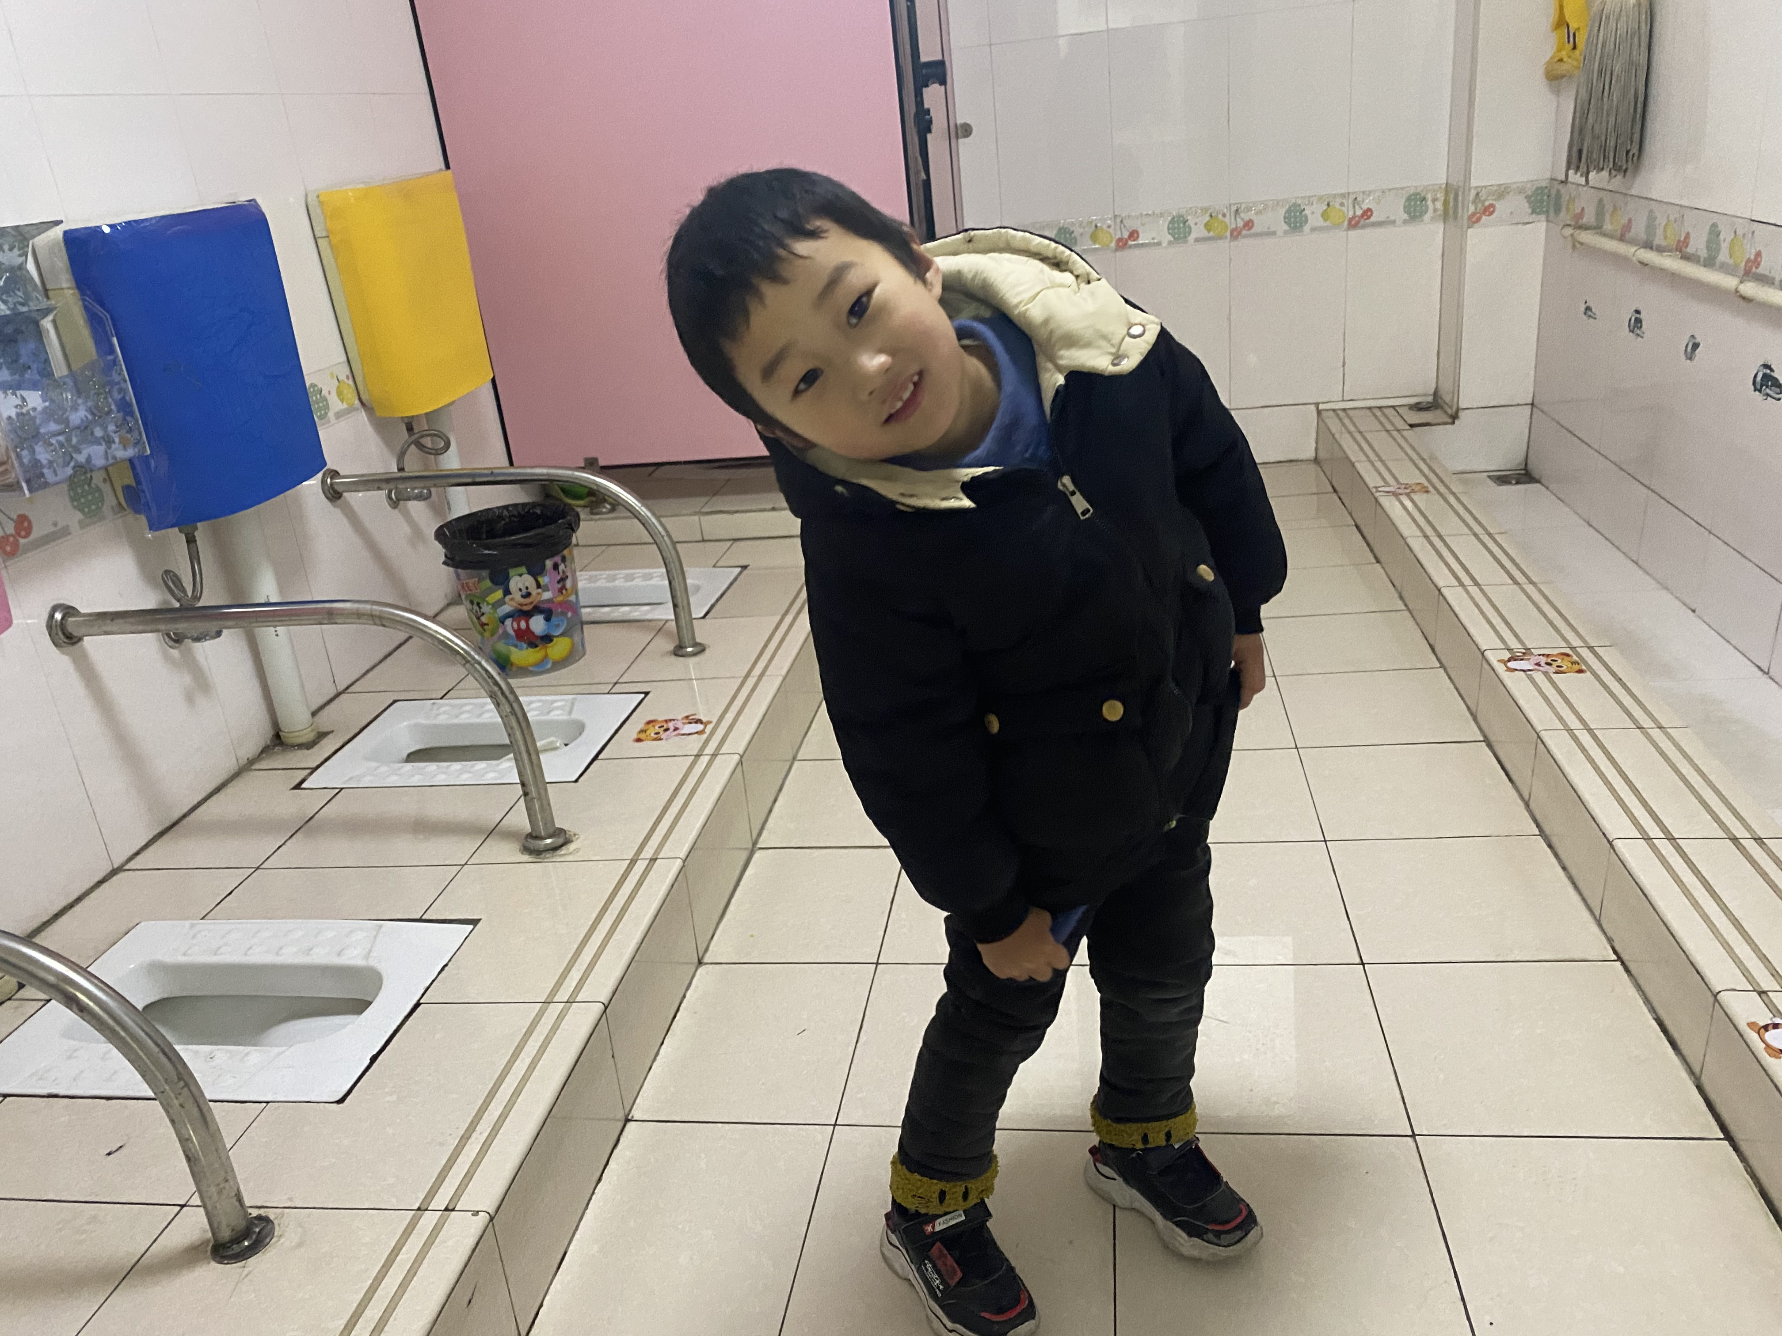
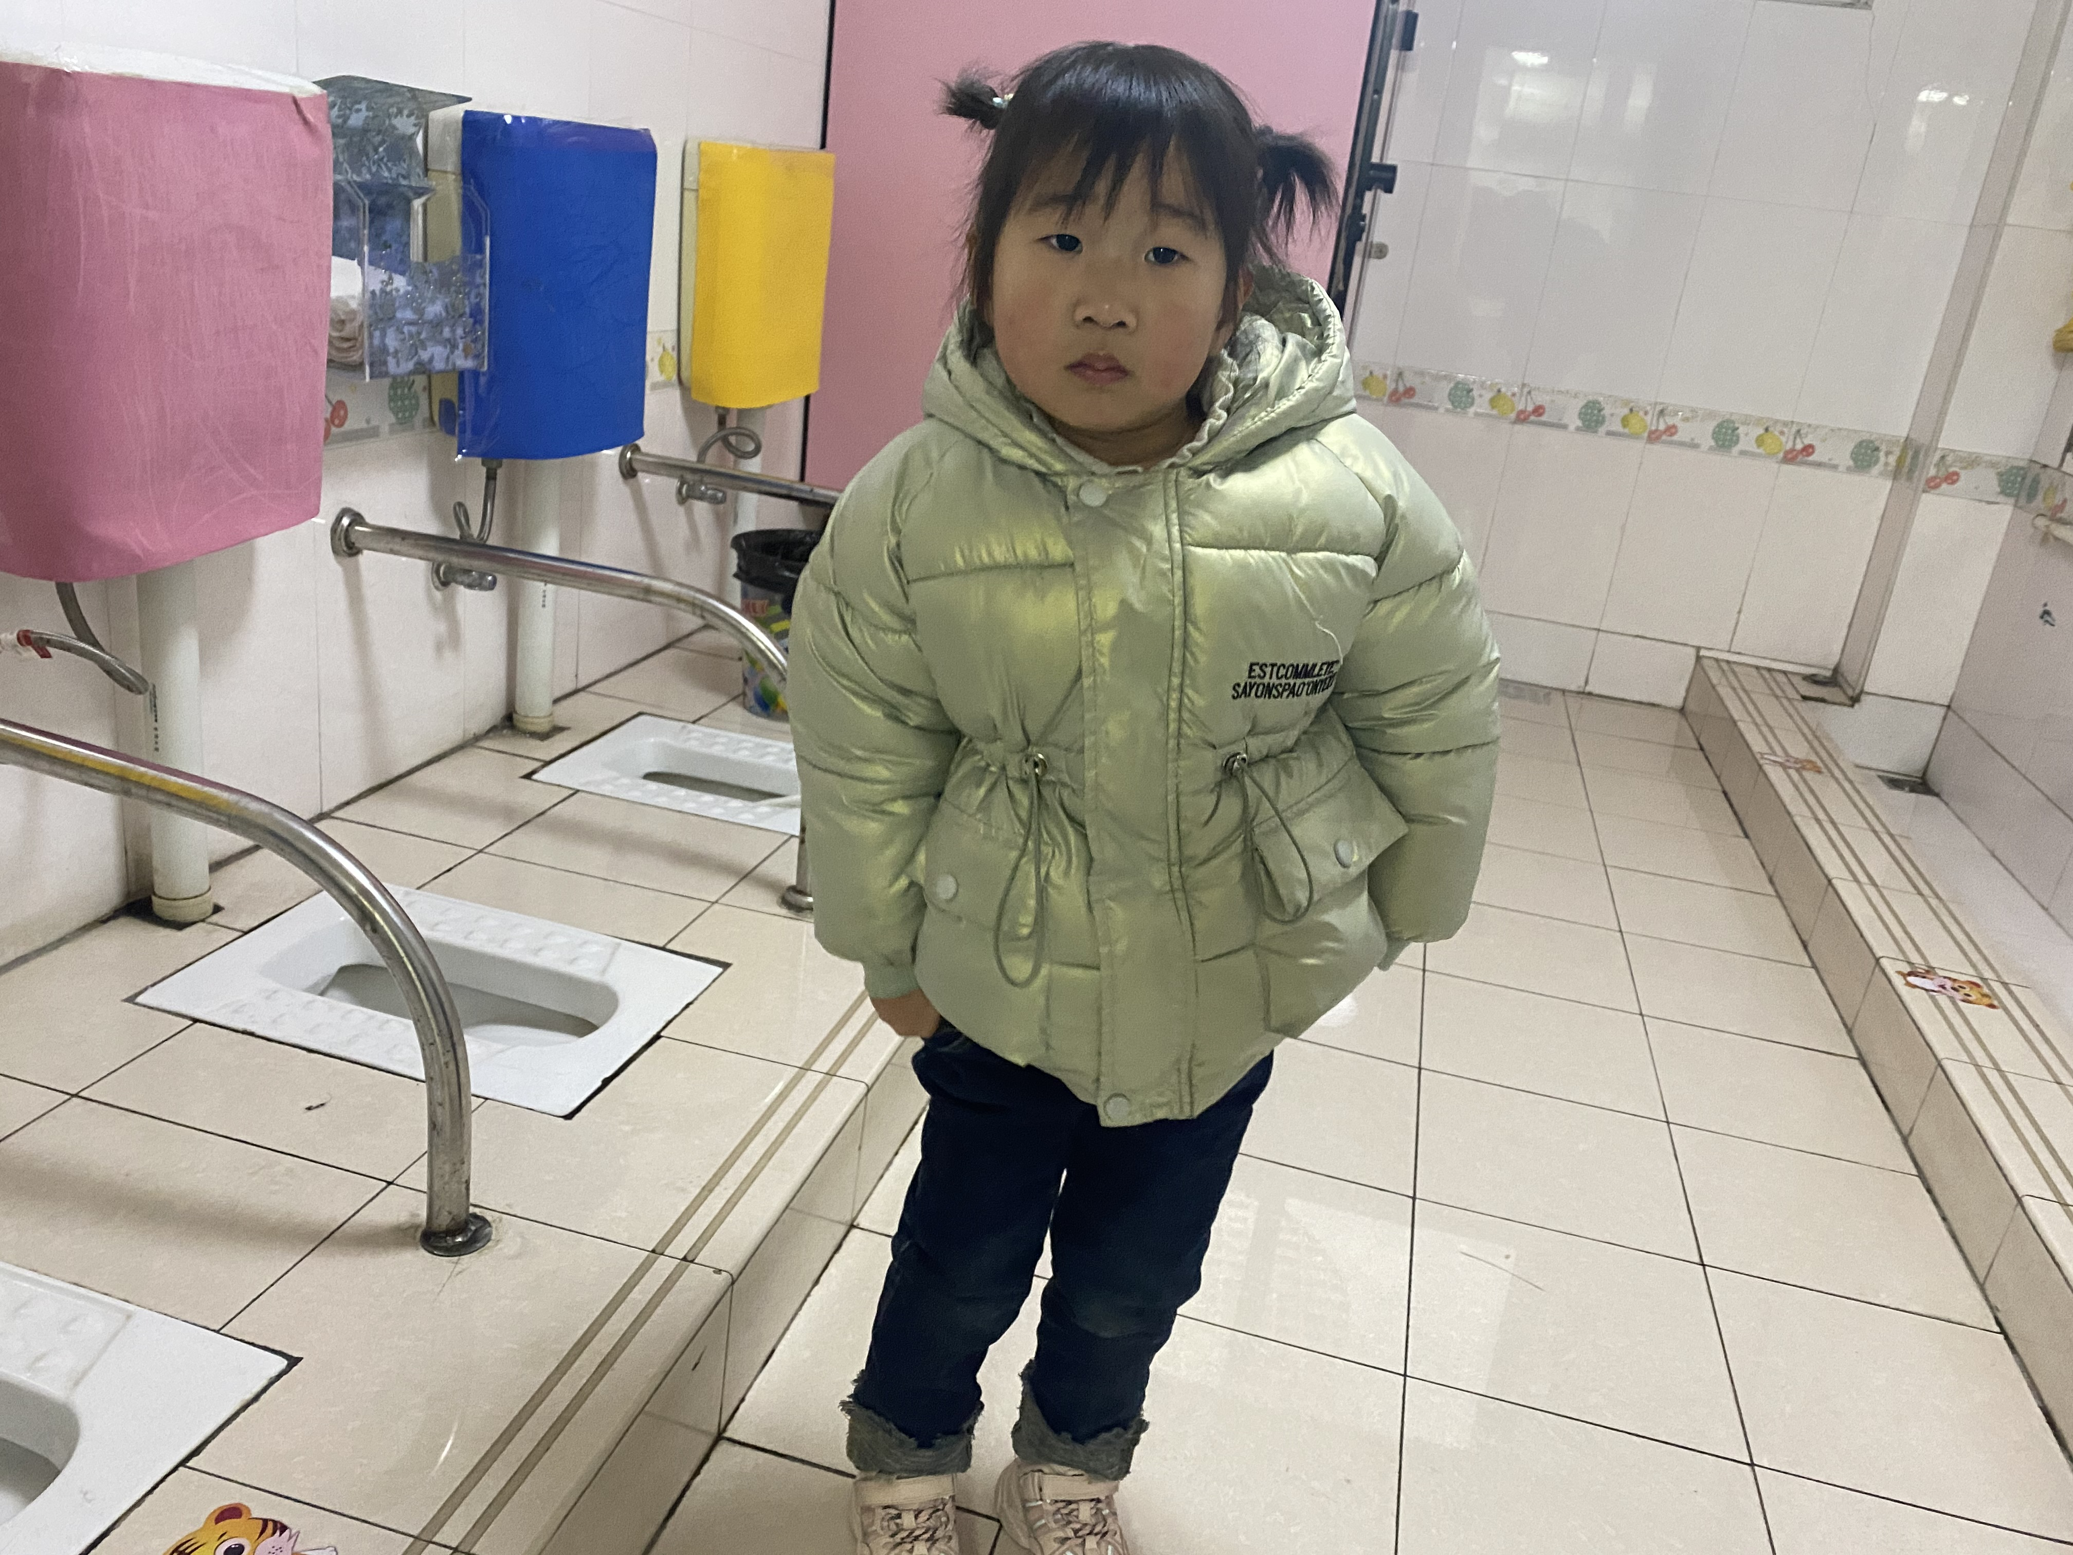
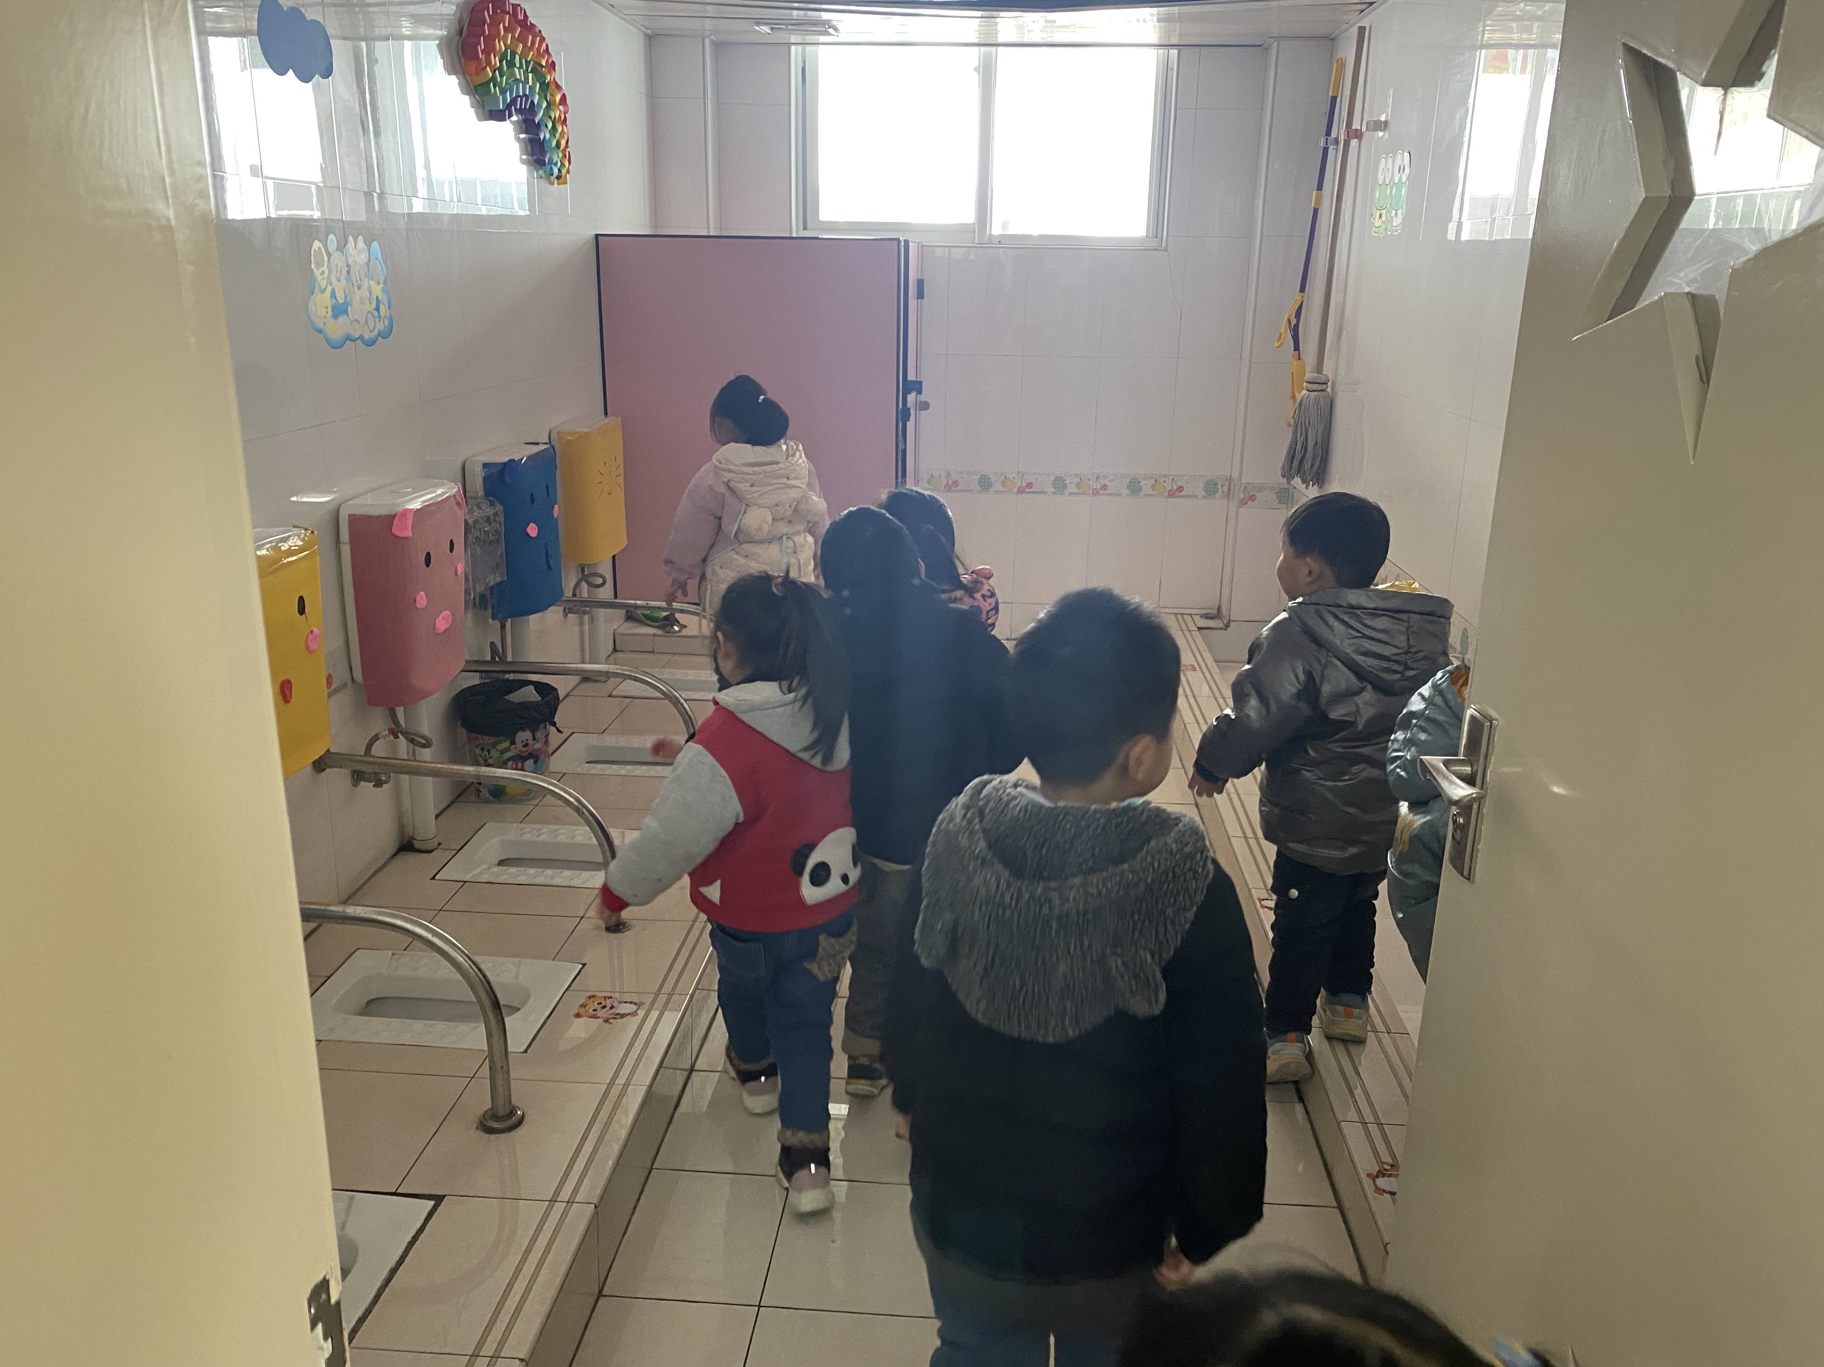
（三）、如厕的小烦恼
挖掘潜能
发现天赋
育人为本
服务为先
快乐生活
健康成长
因材施教
培育栋梁
问题 | 统计的数据
1、总是尿在外面 | 80%的人不会尿到外面
2、脱不下来，不知道脱到哪里 | 70%的人知道要脱到膝盖

Slide 20
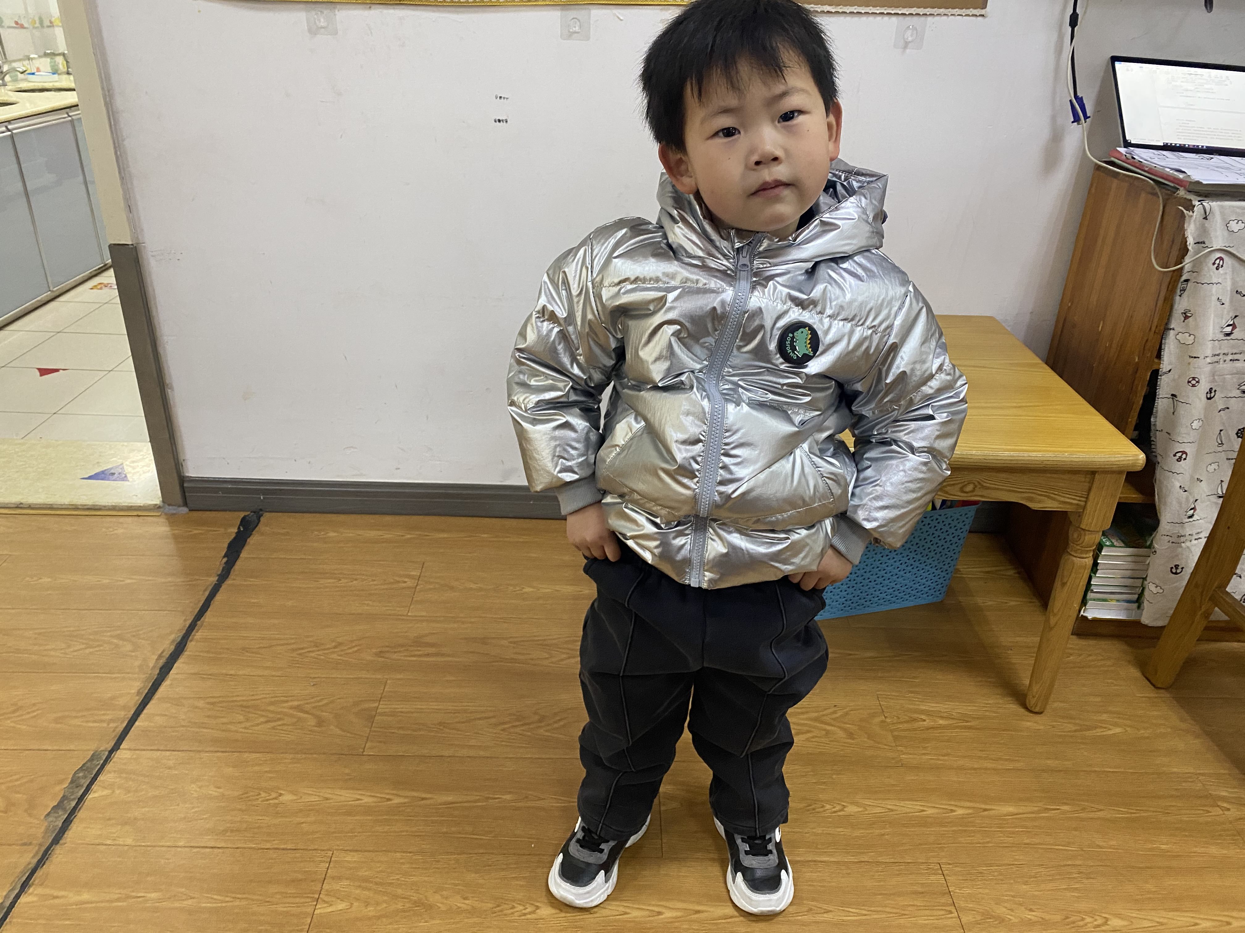
（三）、如厕的小烦恼
1、脱的位置
挖掘潜能
发现天赋
育人为本
服务为先
快乐生活
健康成长
因材施教
培育栋梁
双手抓紧小裤腰，一条一条往下拉，拖到膝盖处。

Slide 21
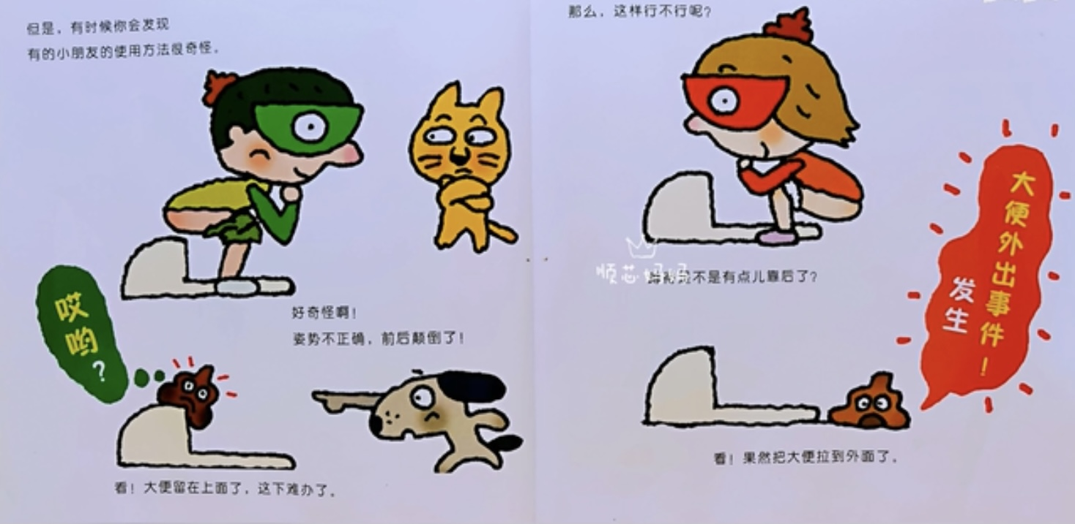
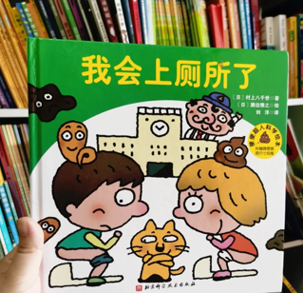
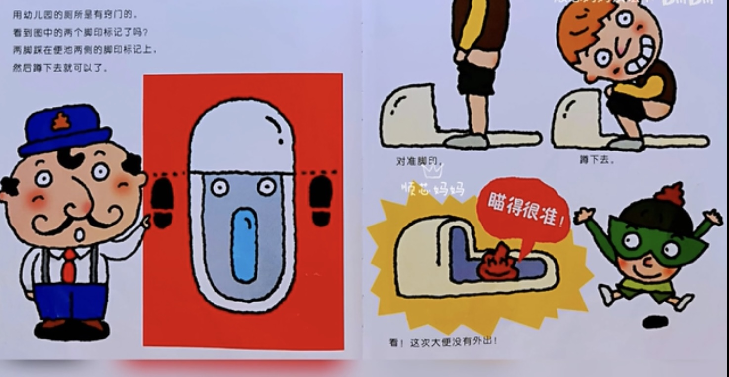
（三）、如厕的小烦恼
2、站的位置
挖掘潜能
发现天赋
育人为本
服务为先
快乐生活
健康成长
因材施教
培育栋梁

Slide 22
我们的策略：
①、教师以幼儿为主体，通过亲身体验从而发现自身问题，如幼儿尝试上厕所，发现总是尿在外面和脱不下来。
②、在遇到问题后，能尝试让他们根据自己的生活经验，提出想法和建议，逐渐产生独立思考的能力。
③、利用家长资源，带来书籍，让更多幼儿拓展经验并借助书籍帮助他们解决后续问题，之后，还投放到阅读区巩固提升。
挖掘潜能
发现天赋
育人为本
服务为先
快乐生活
健康成长
因材施教
培育栋梁

Slide 23
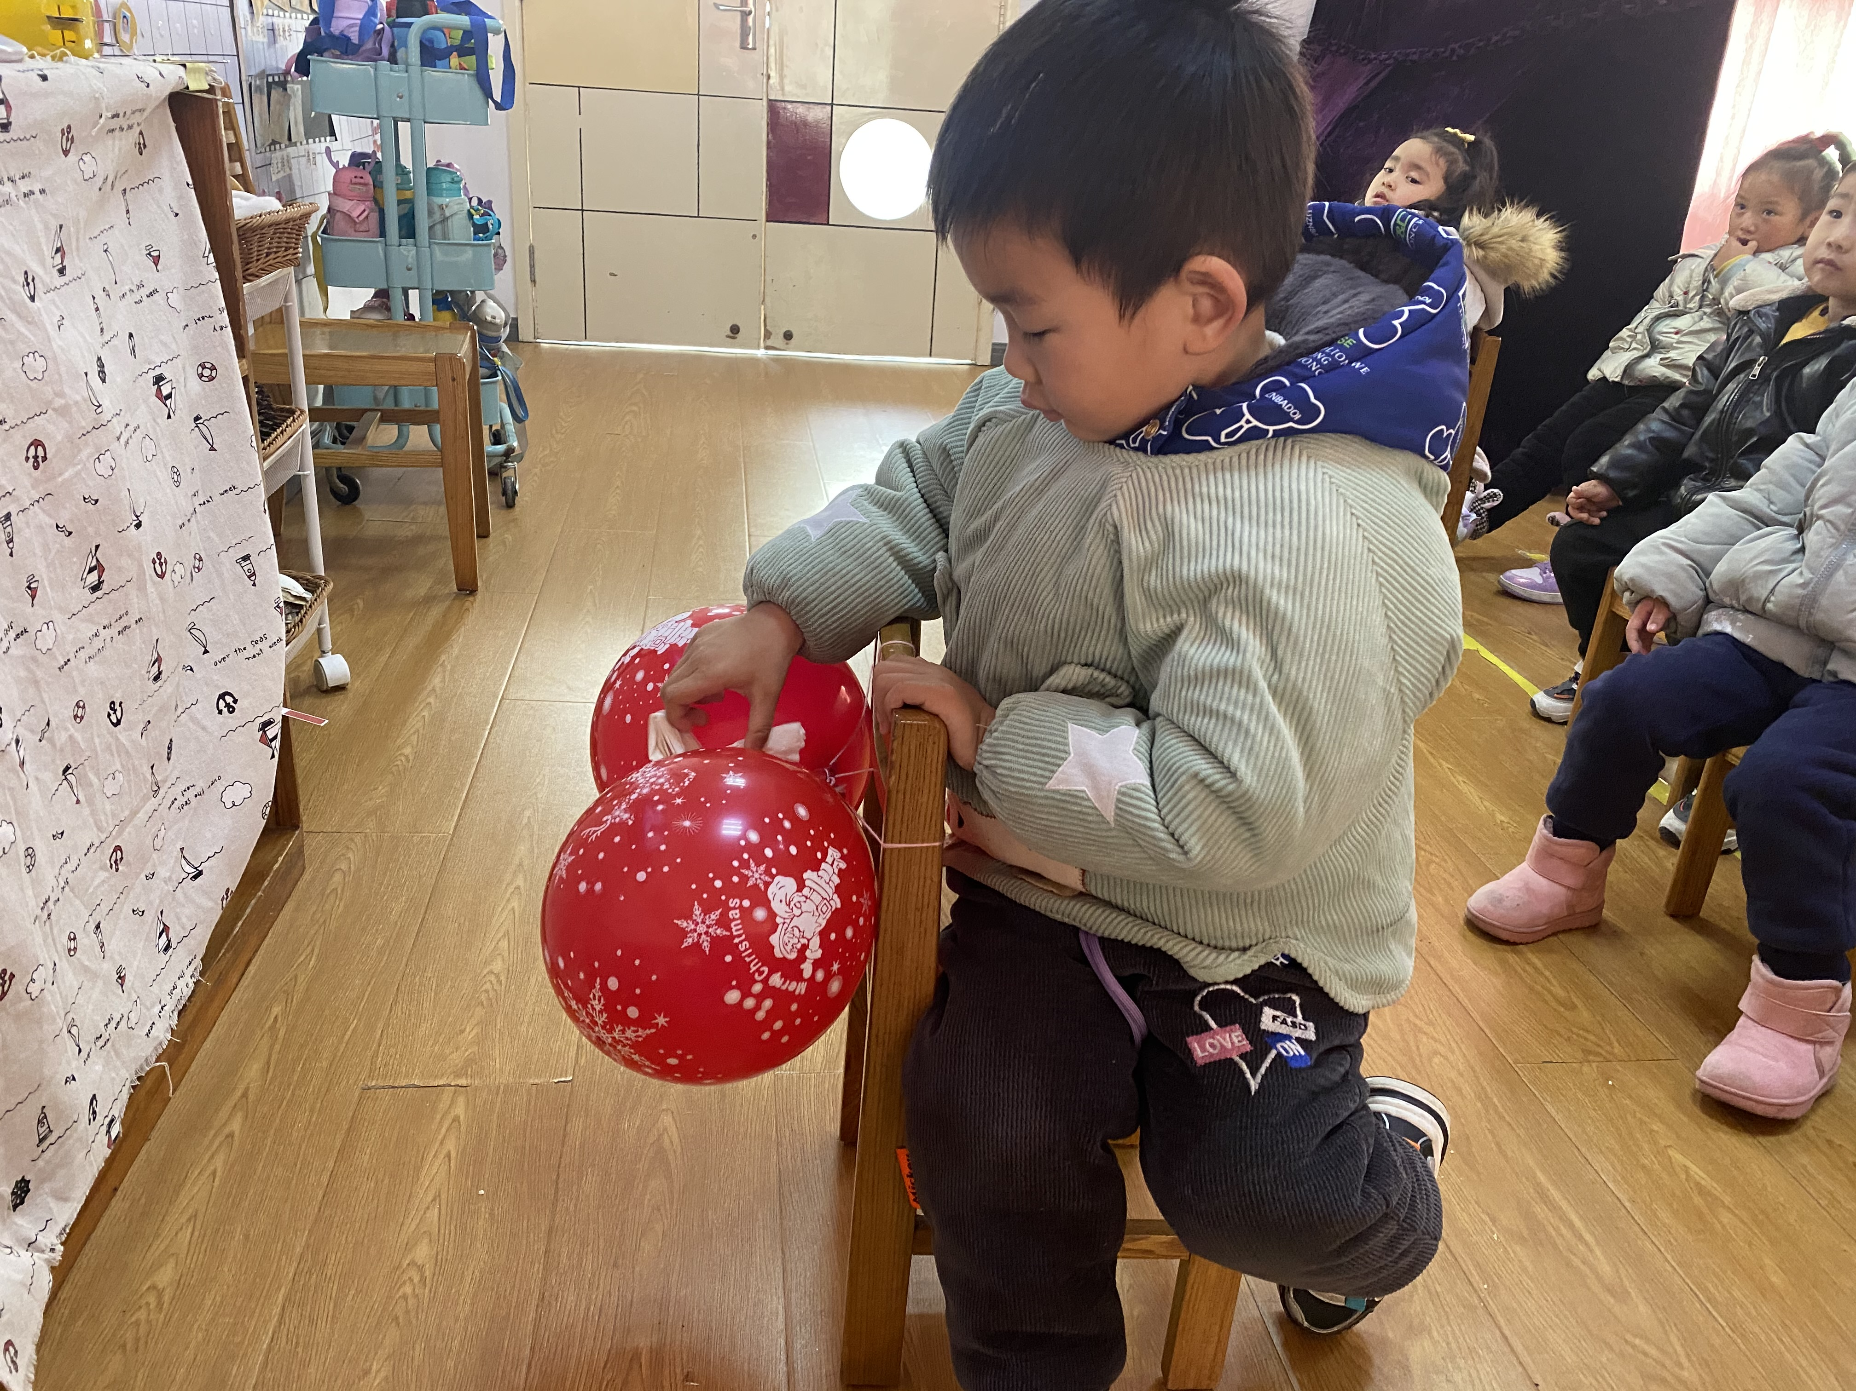
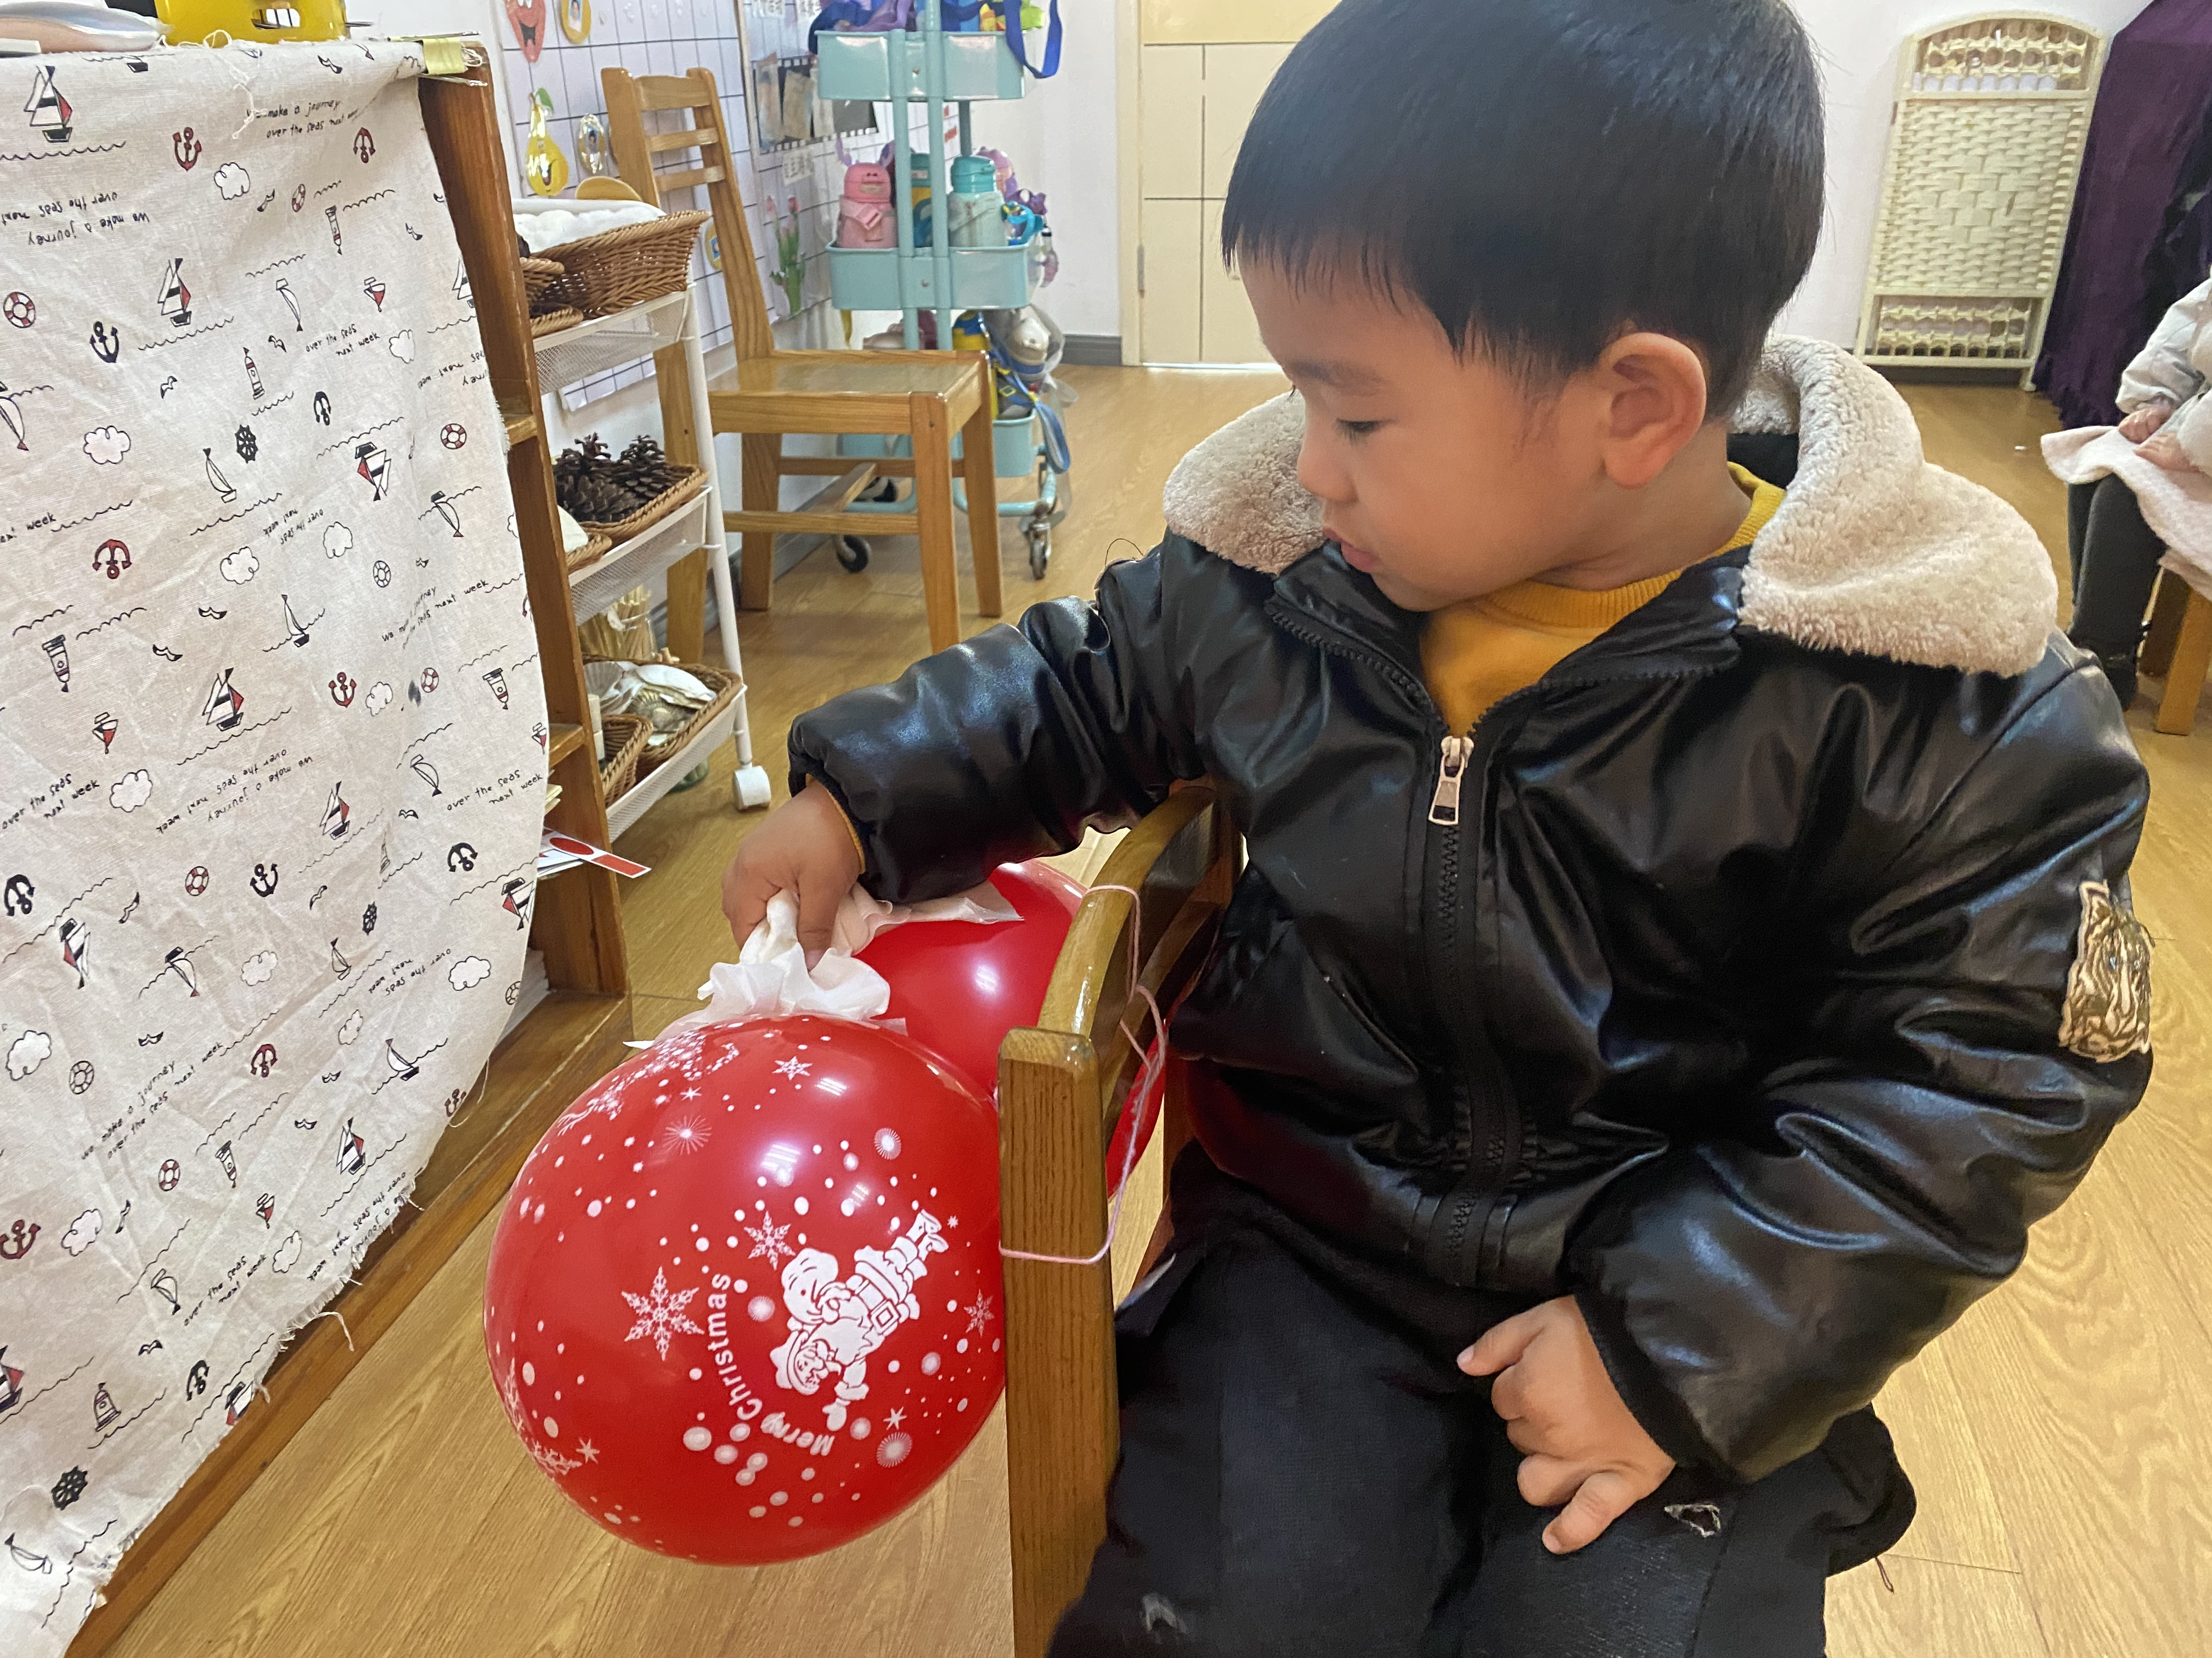
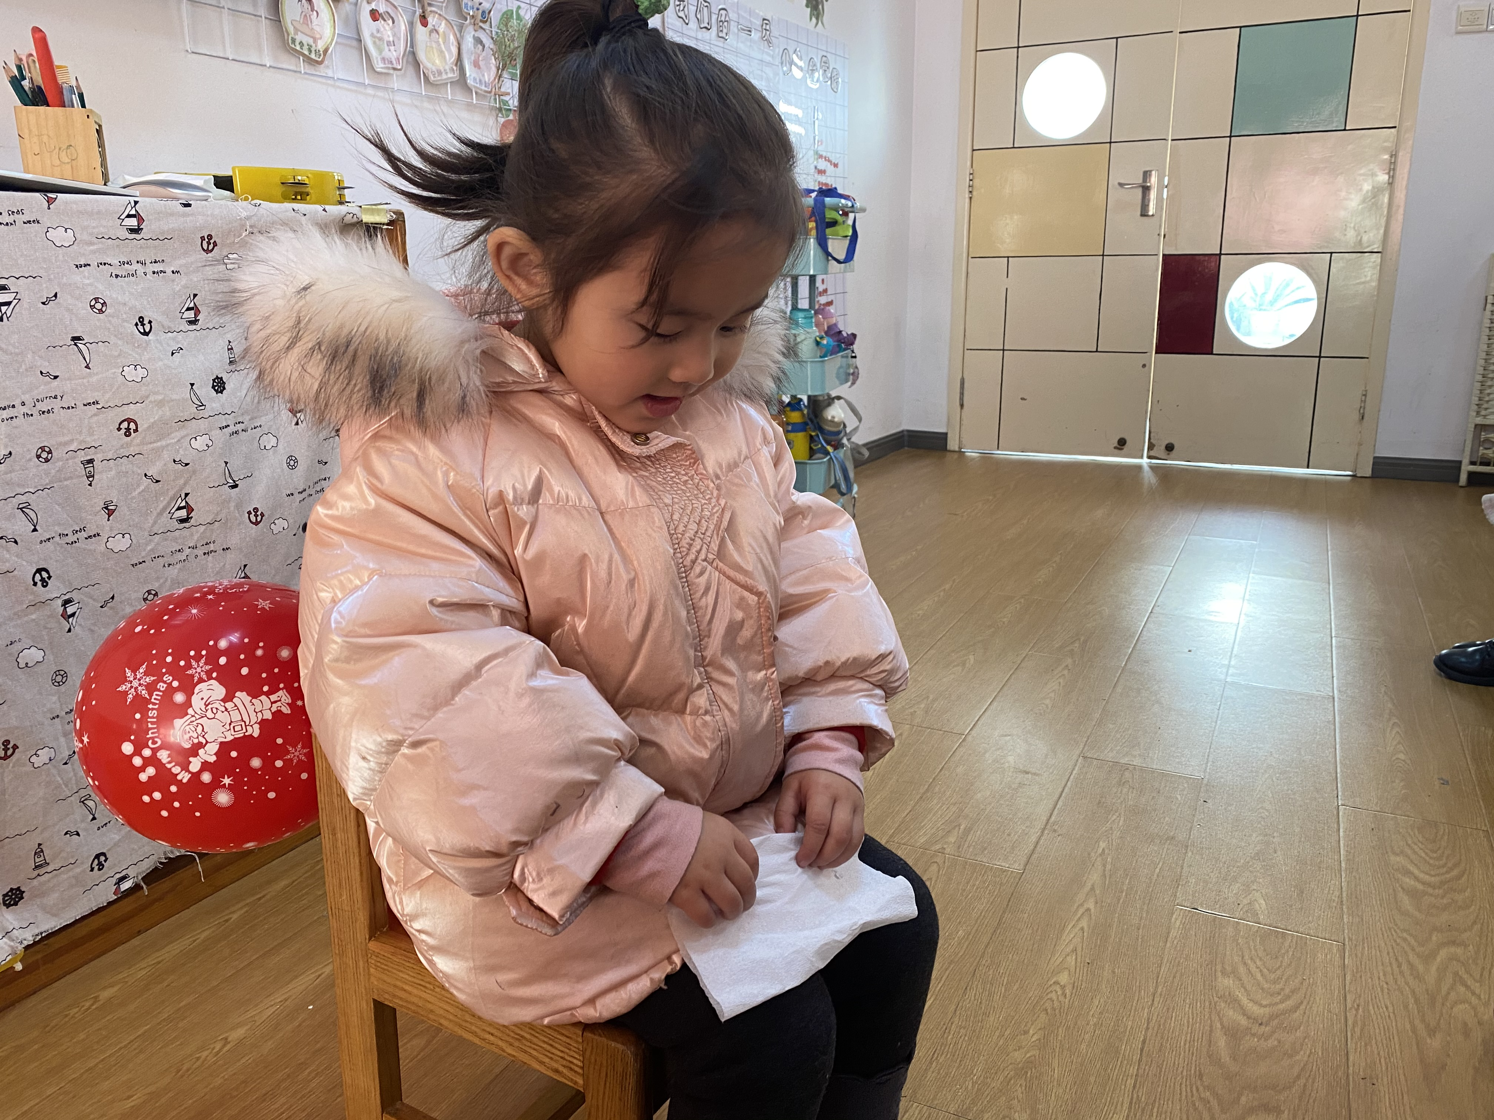
（四）、擦屁股的大学问
1、教授擦屁股方法
①、70%的小朋友是随意拿一张纸一擦就扔掉的。
②、10%的小朋友随意拿一堆纸一擦就扔掉。
③、20%的小朋友拿一张纸对折擦完扔掉。

Slide 24
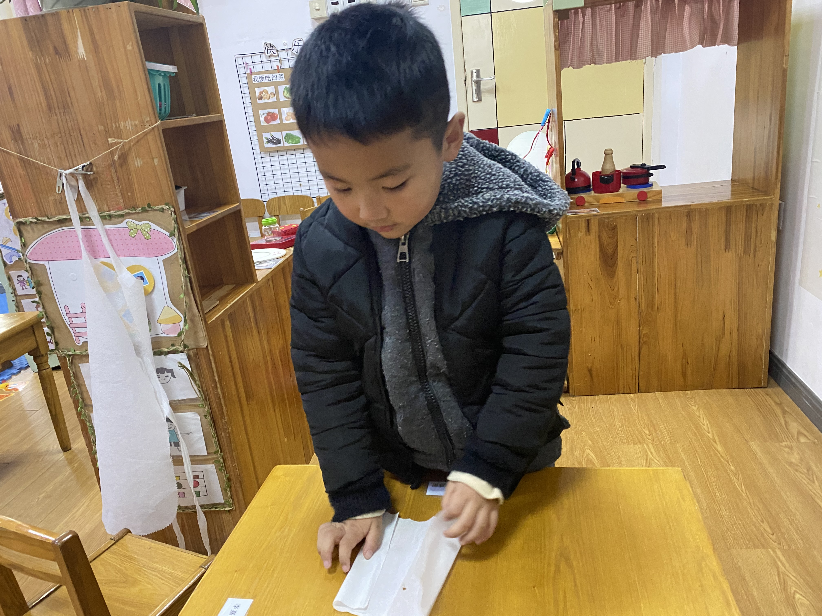
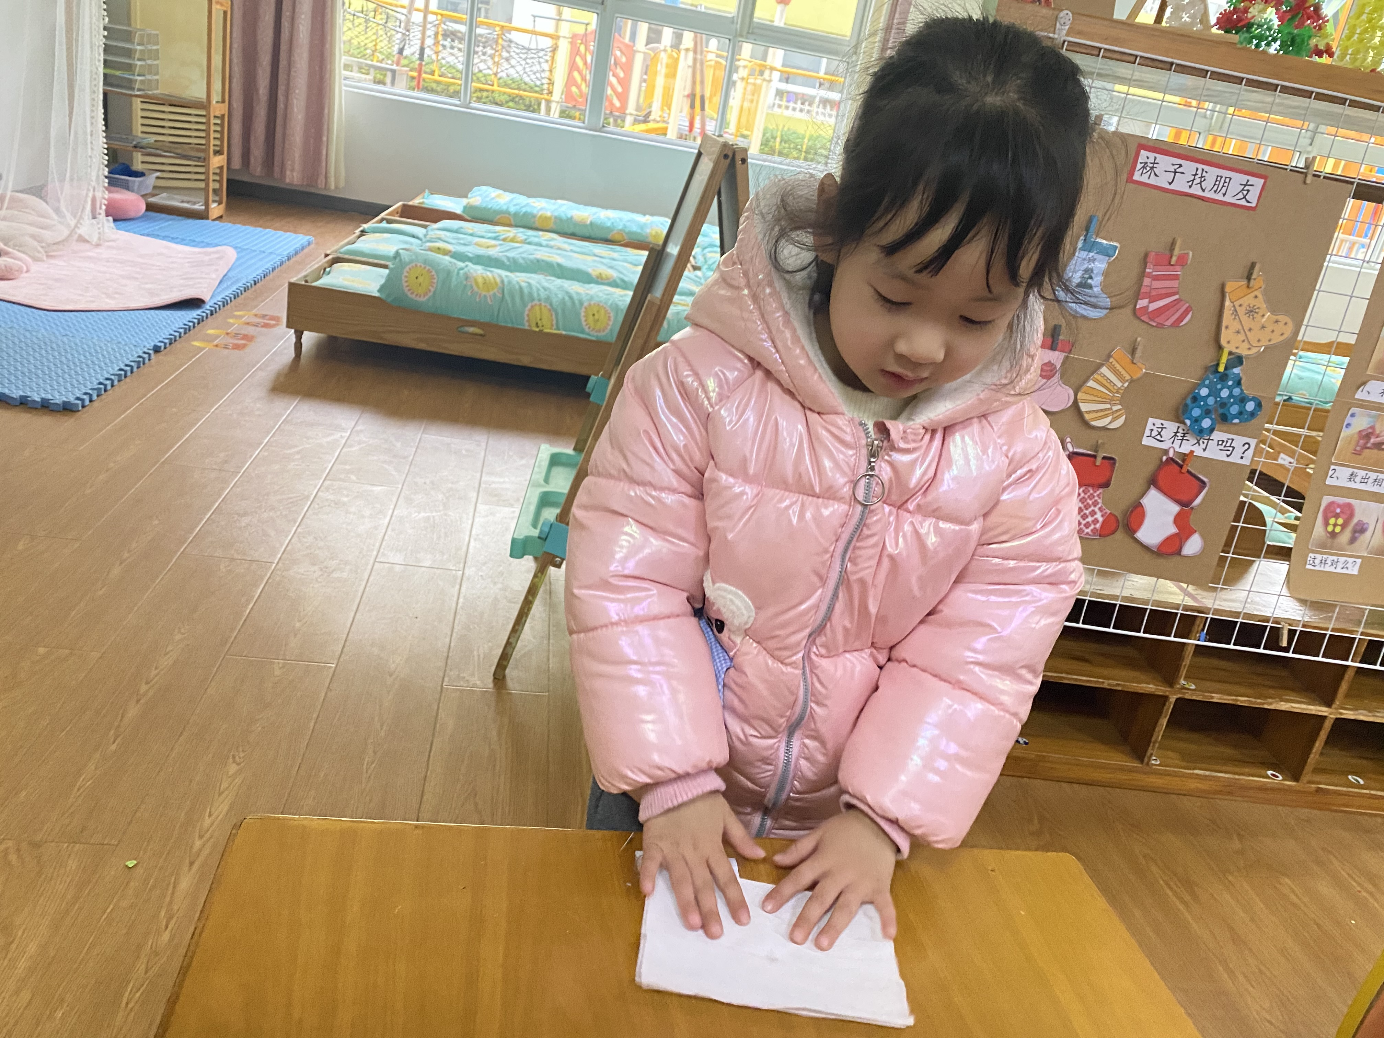
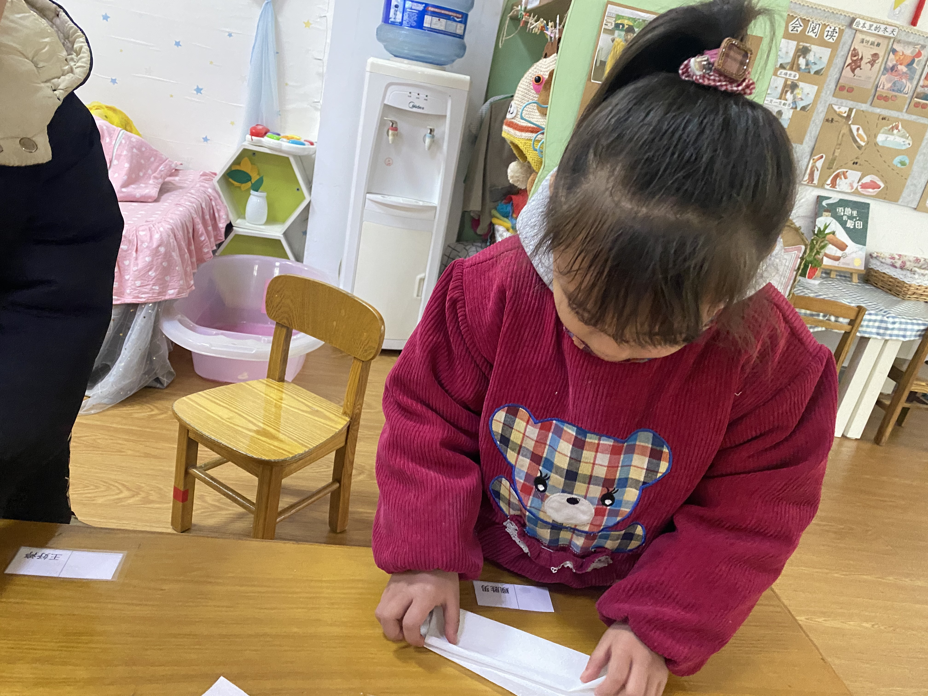
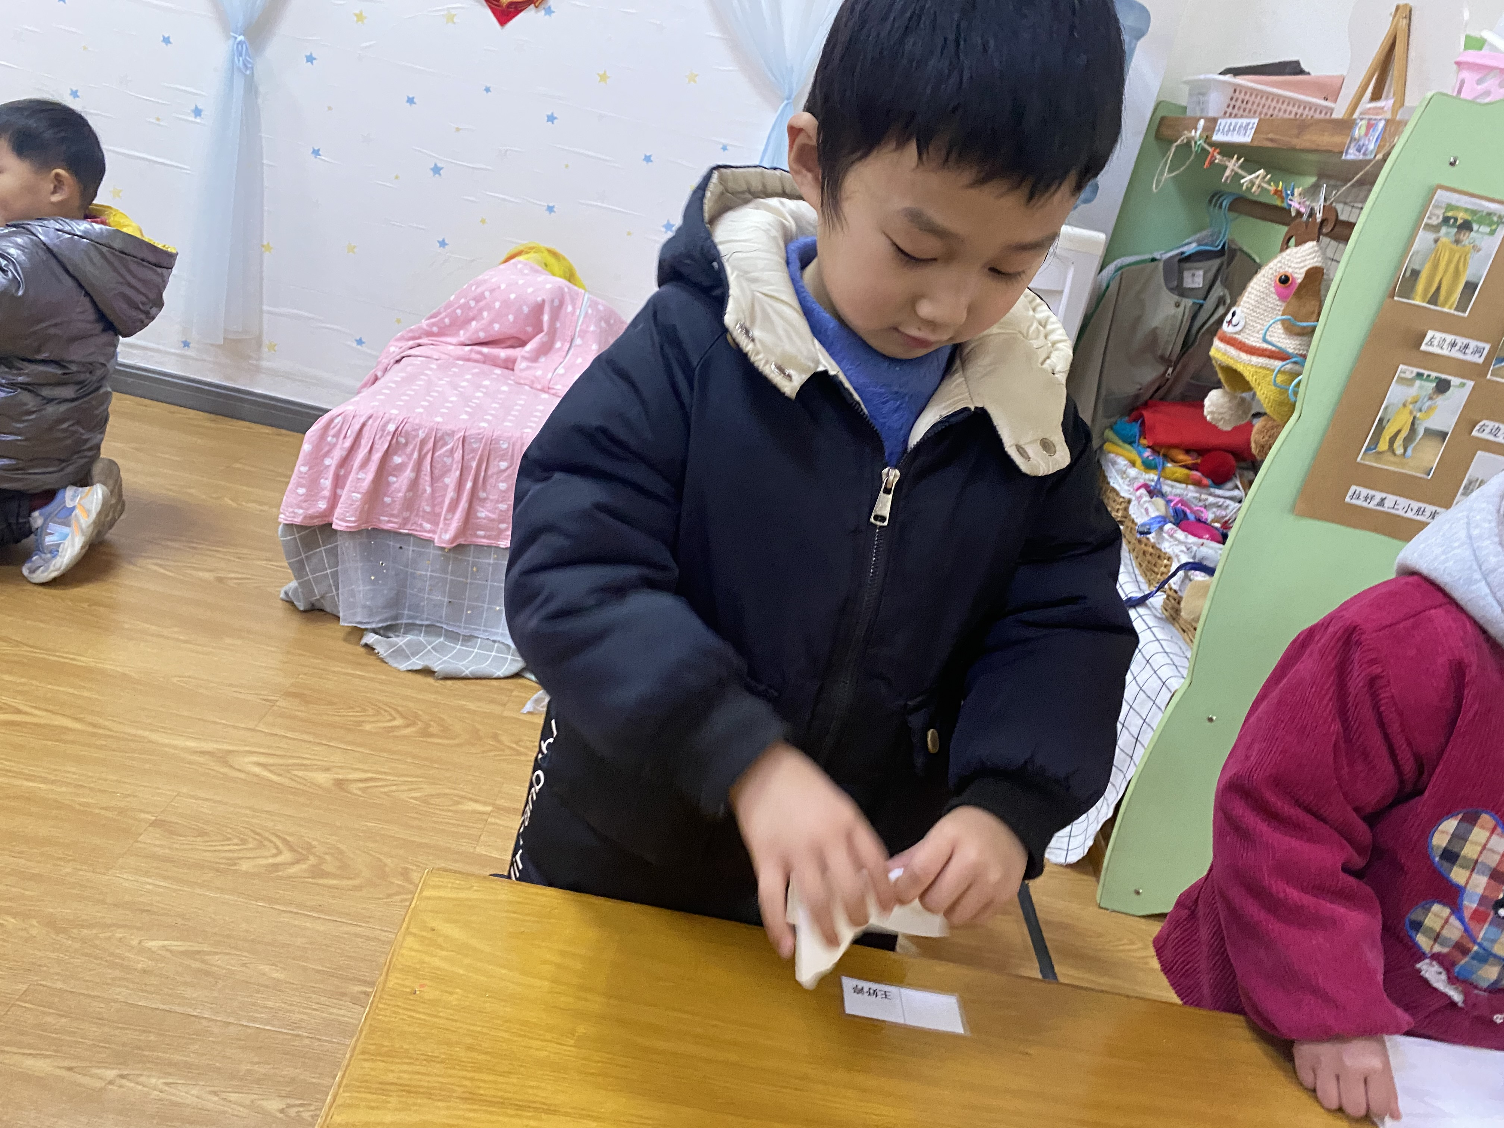
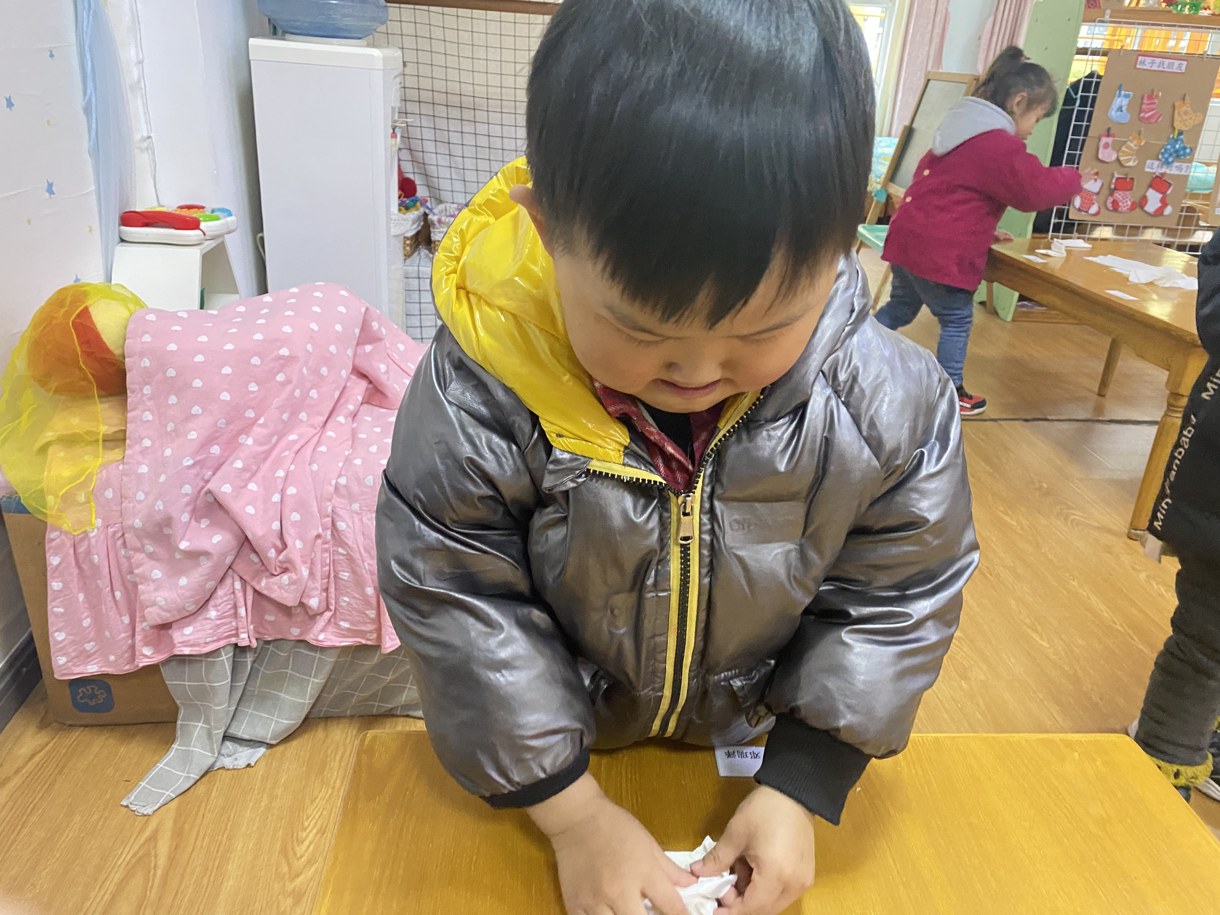

Slide 25
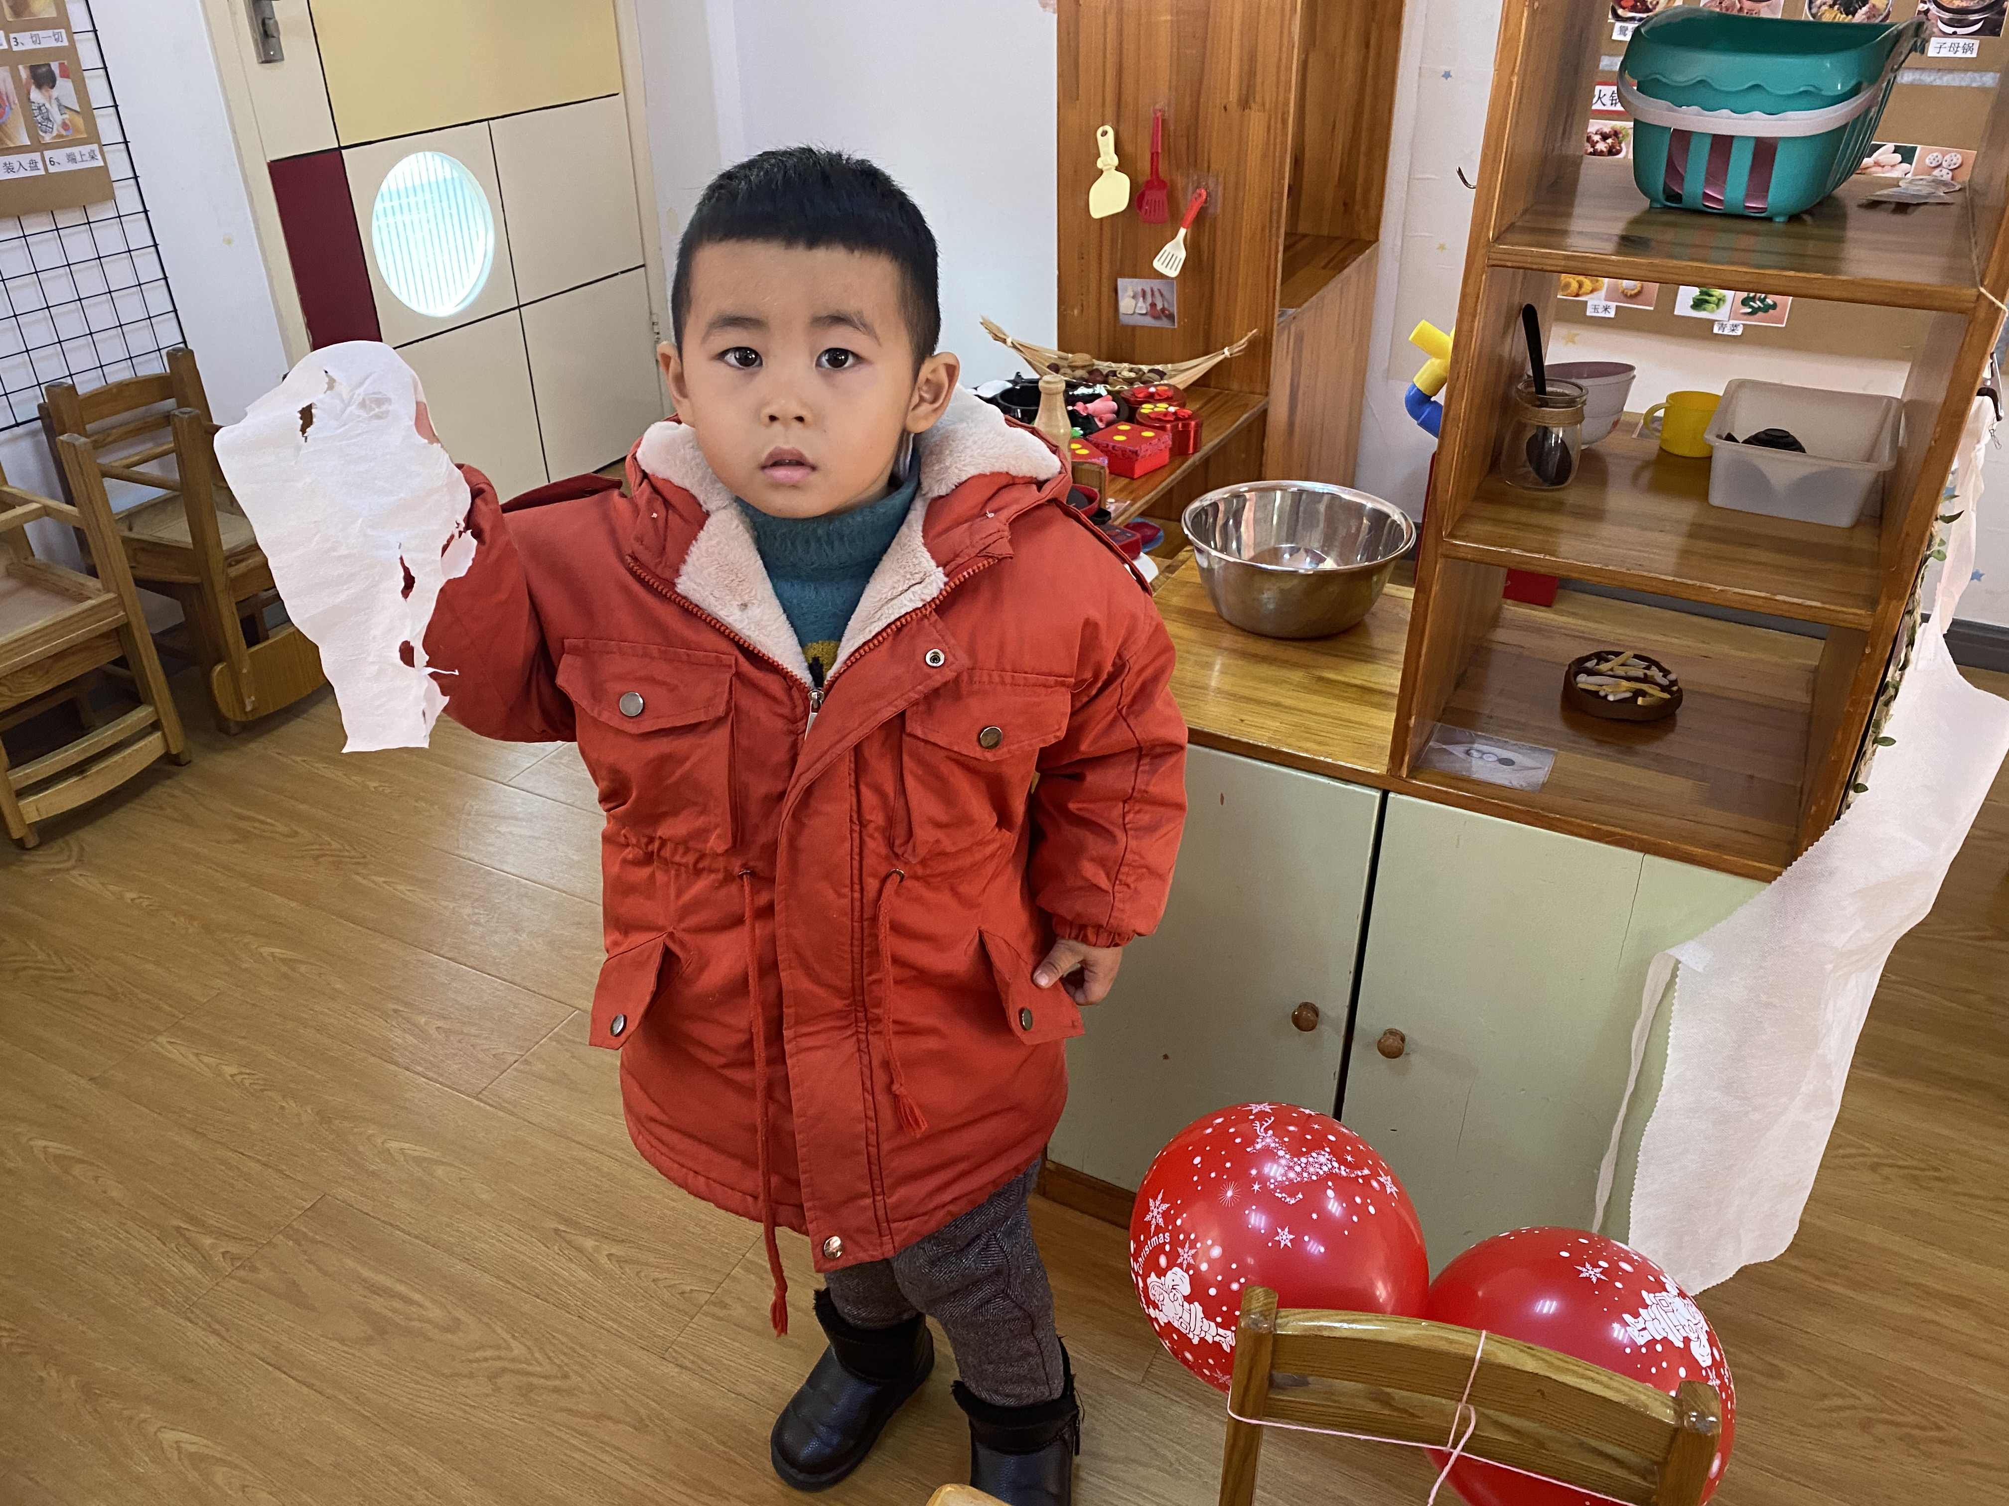
（四）、擦屁股的大学问
2、厕纸的使用方法

Slide 26
（四）、擦屁股的大学问
2、厕纸的使用方法
幼儿猜测原因 | 解决策略 | 我们的解读 | 教师的指导
姚欣怡说：“他太用力了。” | 可以轻一点 | 孩子会根据在家擦屁股的经验猜测出问题的原因。幼儿一人无法想出解决方法，但根据集体的力量能商量出方法。 | 通过问题进行追问，从而引发幼儿进行猜测。2、教师根据猜测出来的原因逐步与幼儿商量解决方法。
李锦怡说 ：“纸太薄了。” | 拿2张纸或对折两次在擦
茅筱野说：“被他撕掉的。” | 可以小心一点

Slide 27
我们的措施：
①、我们联合家园互动，给予幼儿更多探索空间。如利用网络资源和身边人了解擦屁股的方法。
②、我们将出现的问题用“以物代物”的游戏形式帮助幼儿尝试。
③、在发现纸破了的新问题后，给予新的探索空间与之交流从而想到问题存在的原因。
④、因个体差异和对操作步骤的不熟悉，一开始只有60%的人学会了对折方法，为了兼顾全体，我们在美工区投放一些彩纸，有意识地引导他们练习。

Slide 28
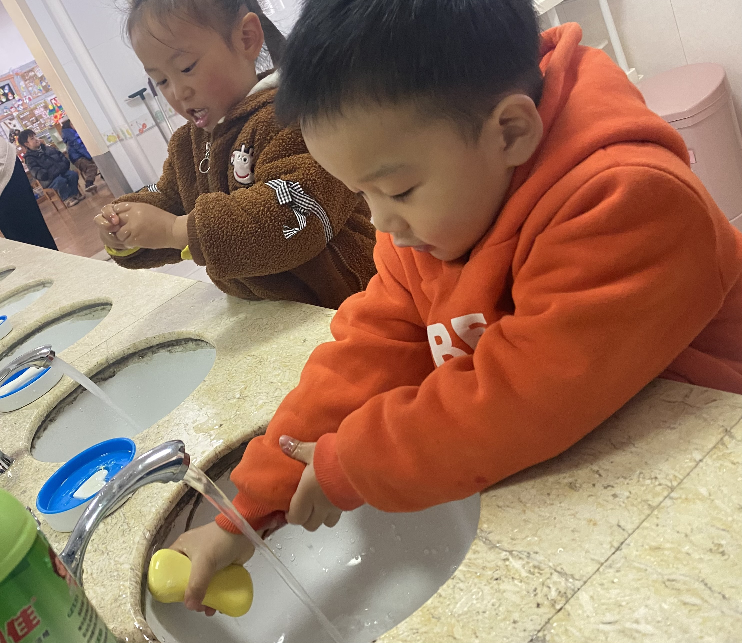
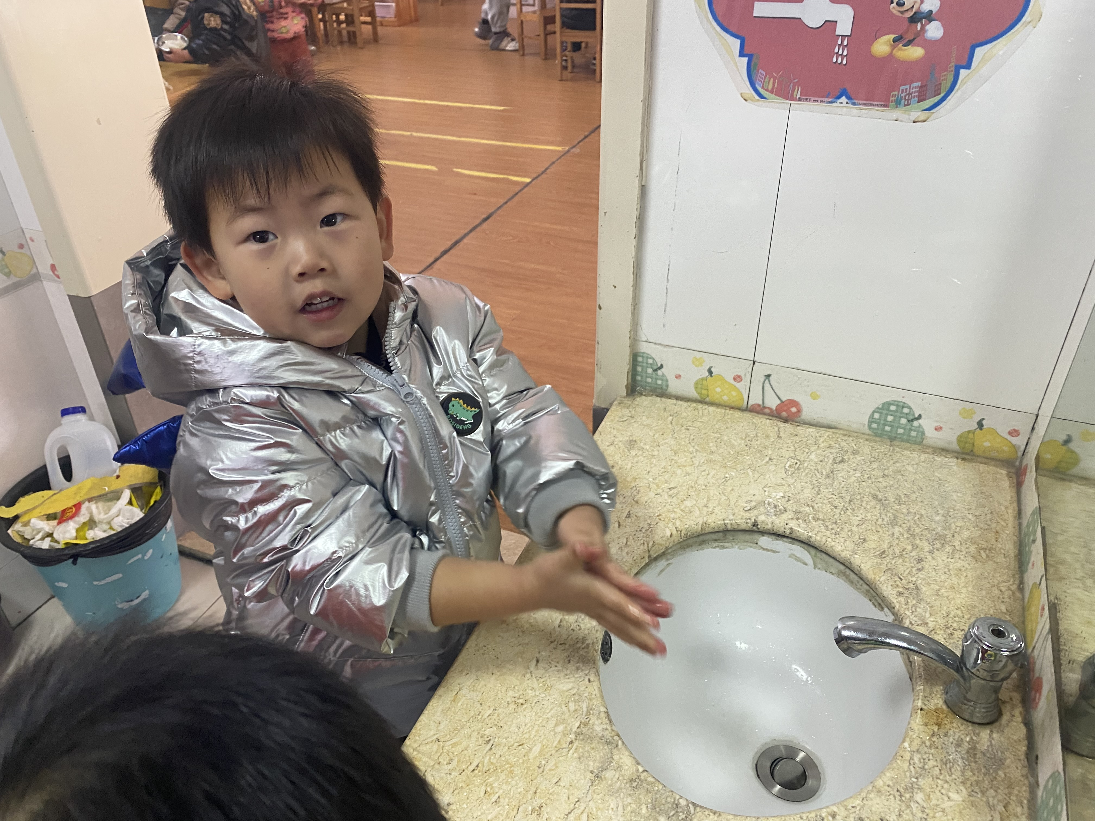
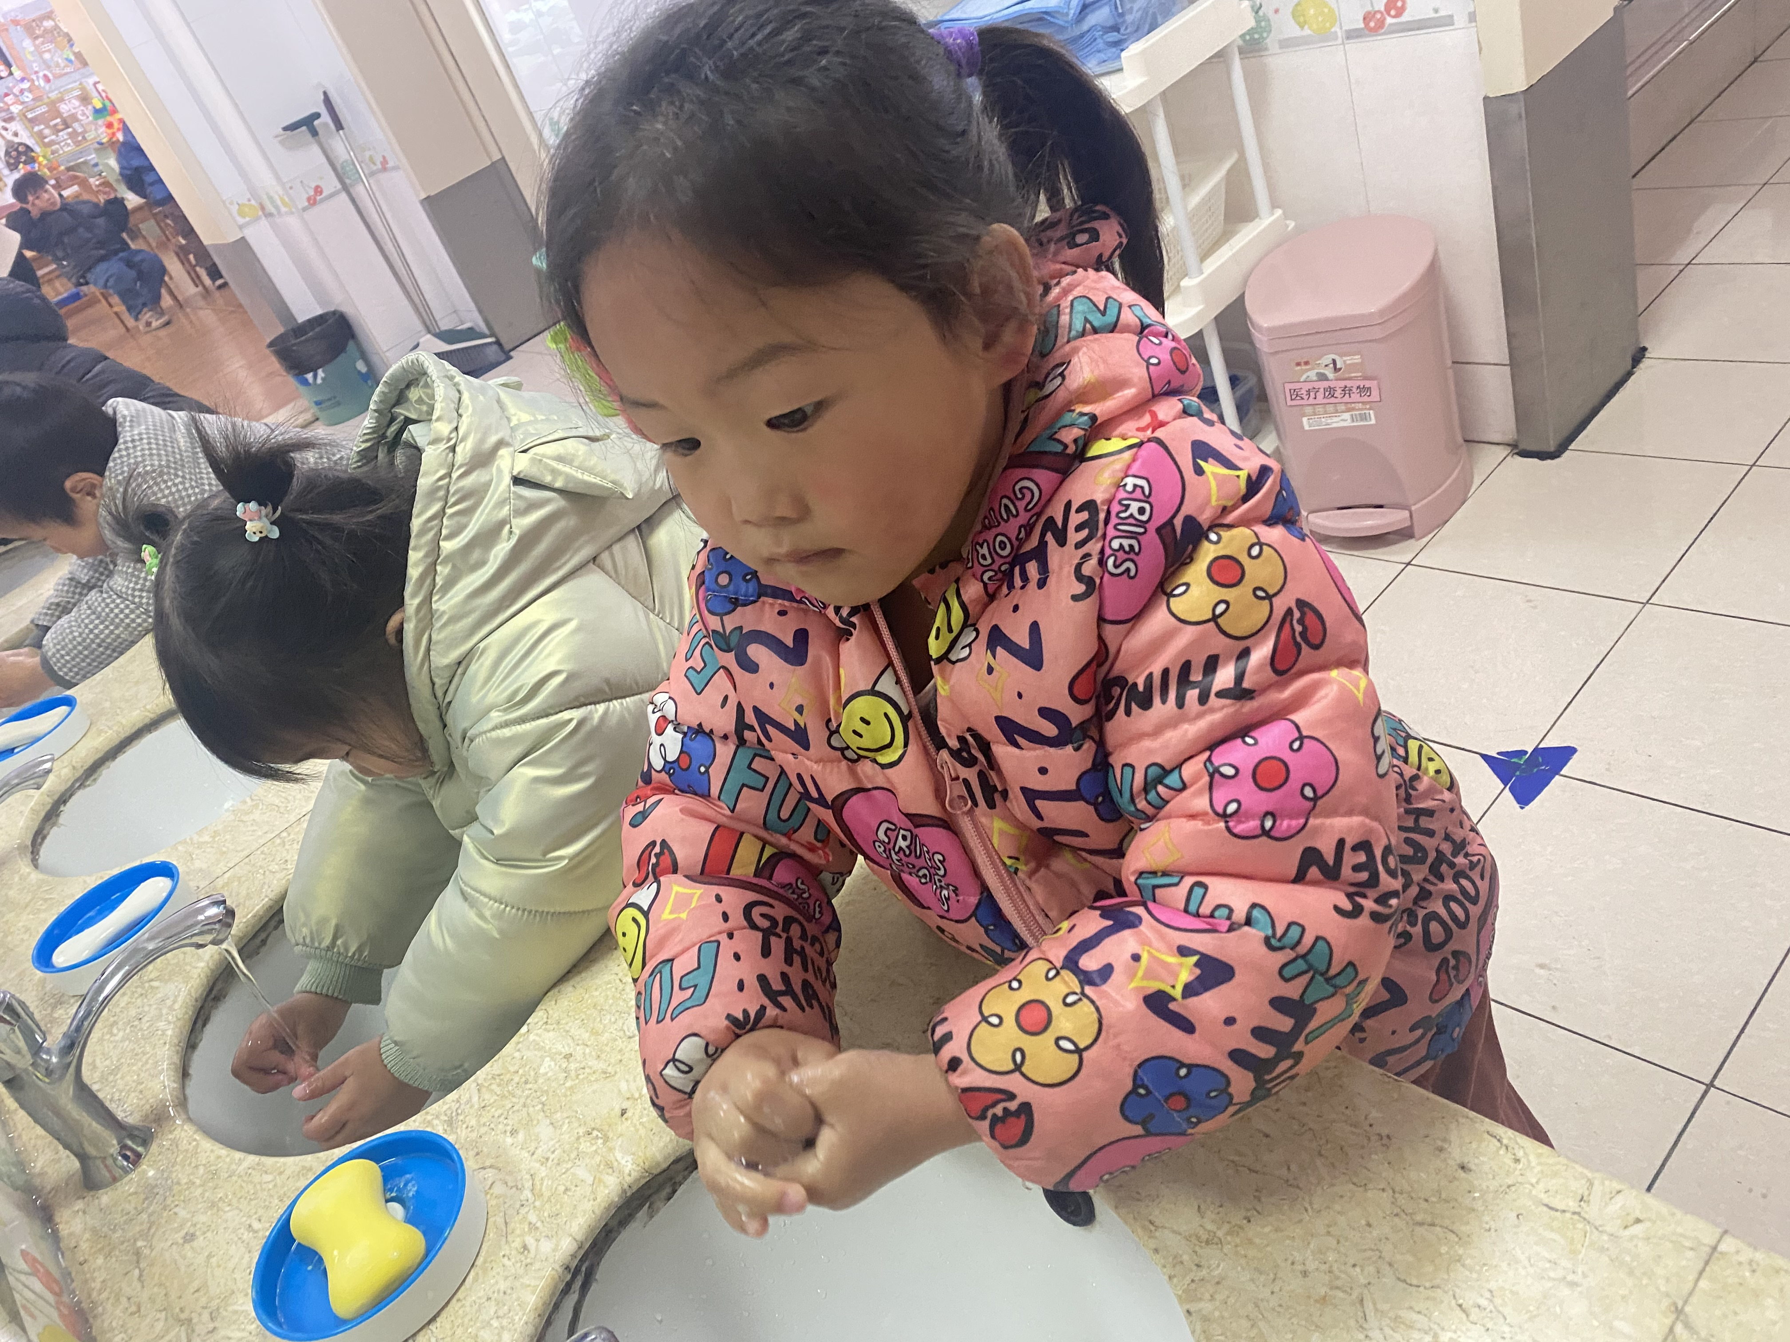
（五）、洗手小办法
1、洗手技巧
挖掘潜能
发现天赋
育人为本
服务为先
快乐生活
健康成长
因材施教
培育栋梁

Slide 29
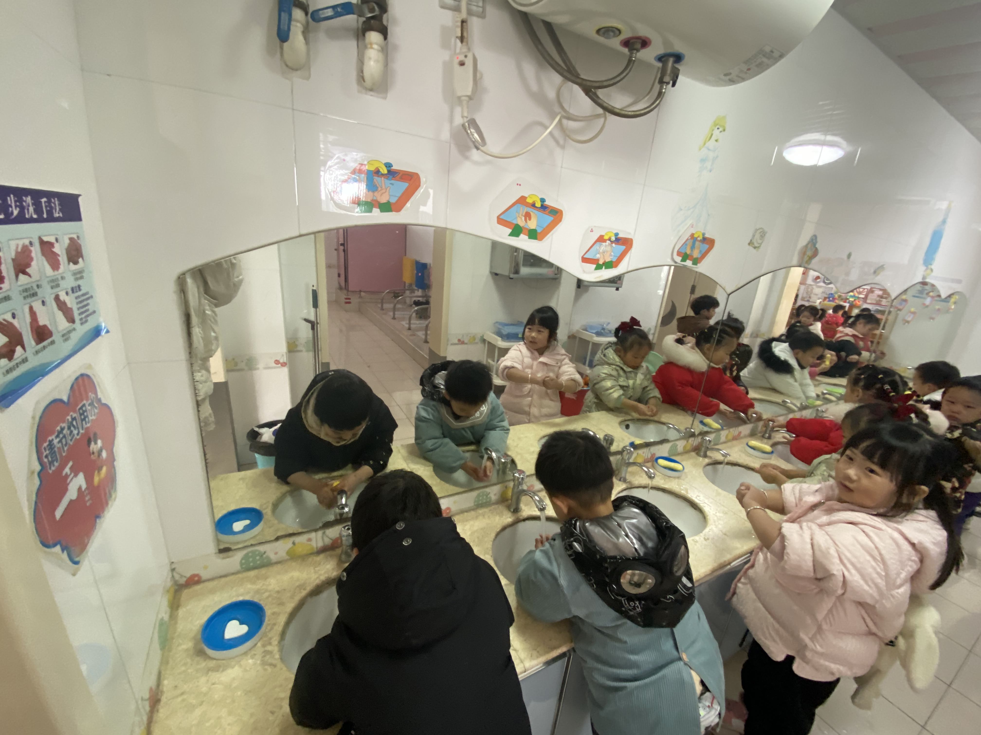
（五）、洗手小办法
1、洗手技巧
挖掘潜能
发现天赋
育人为本
服务为先
快乐生活
健康成长
因材施教
培育栋梁

Slide 30
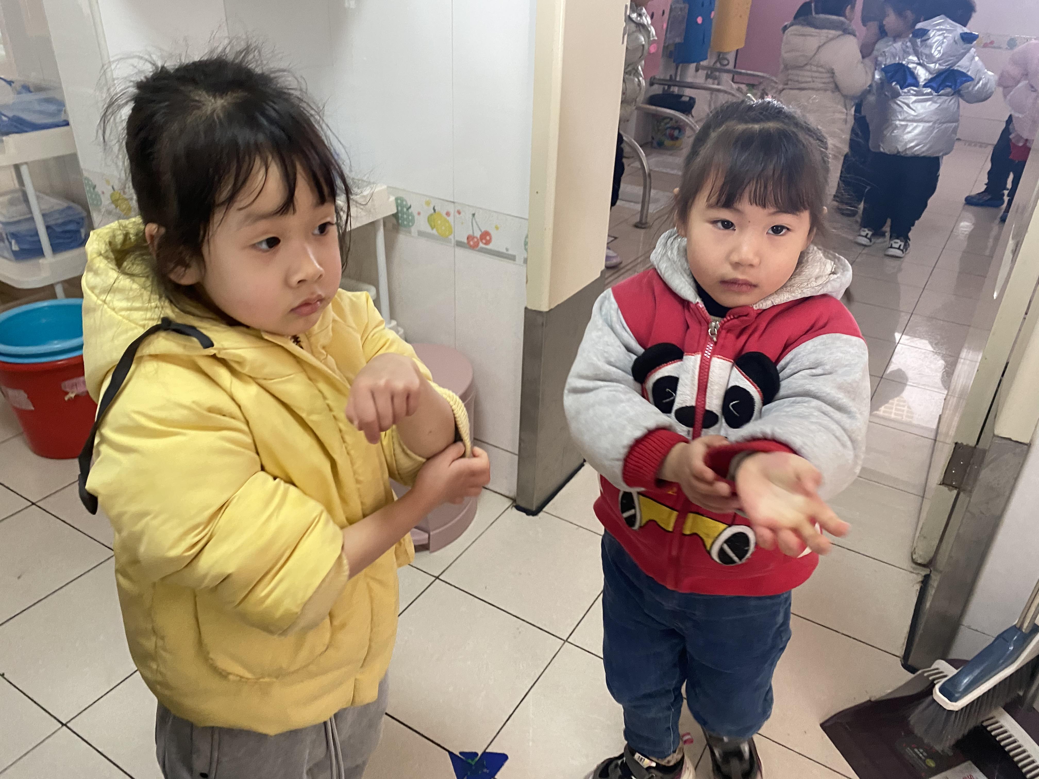
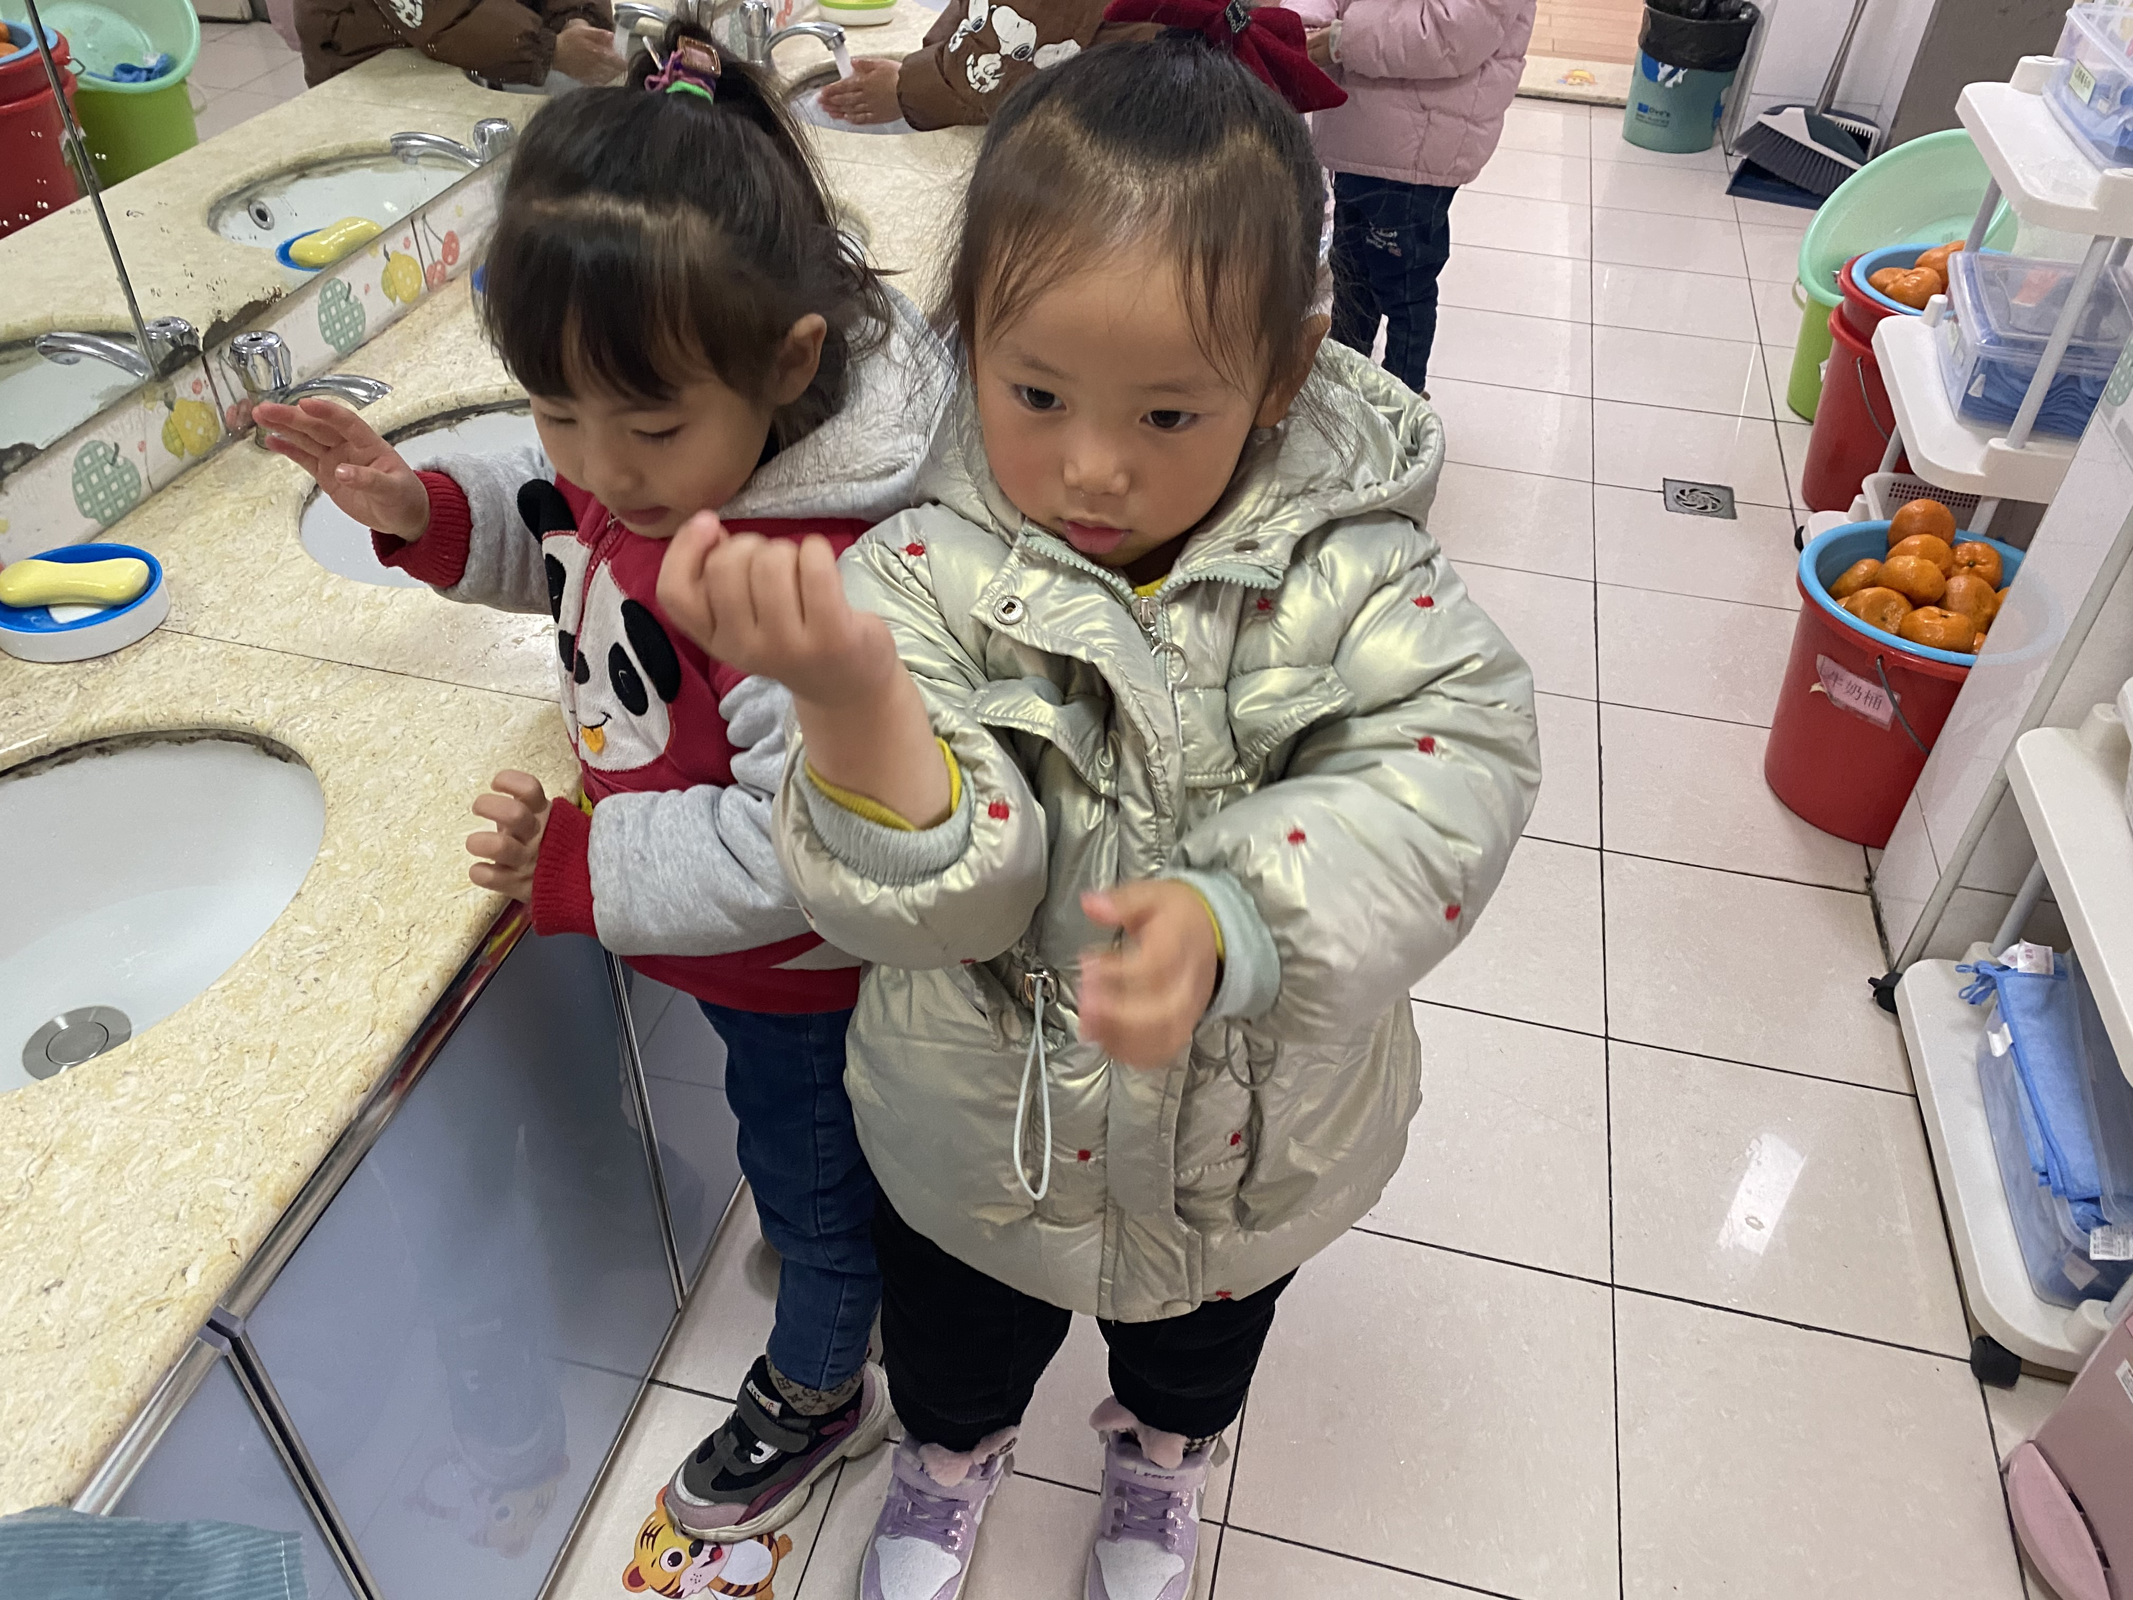
（五）、洗手小办法
2、拉袖子小插曲
挖掘潜能
发现天赋
育人为本
服务为先
快乐生活
健康成长
因材施教
培育栋梁

Slide 31
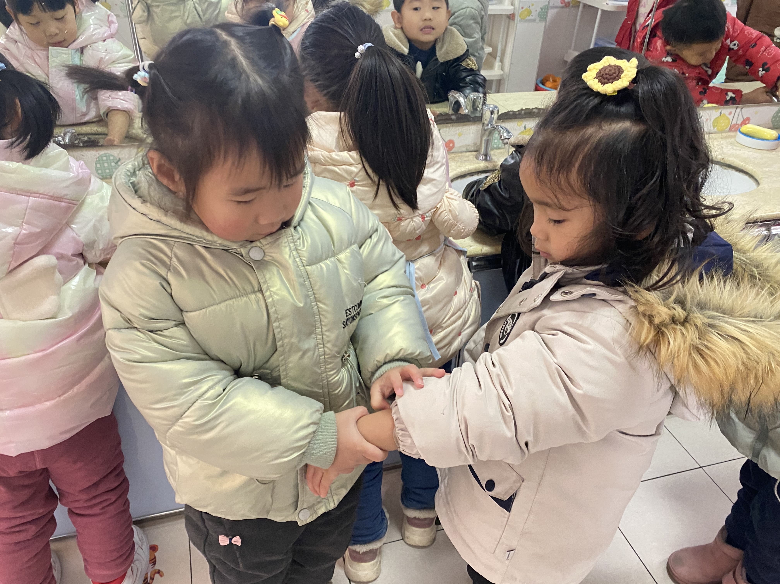
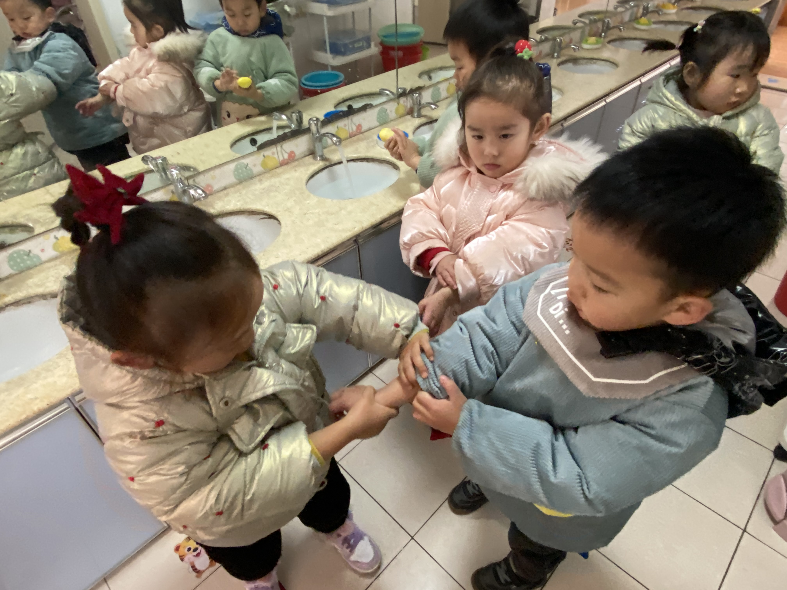
（五）、洗手小办法
2、拉袖子小插曲
挖掘潜能
发现天赋
育人为本
服务为先
快乐生活
健康成长
因材施教
培育栋梁

Slide 32
幼儿的发展：
①、幼儿能观察到袖子弄湿的现象，并分析出原因，通过讨论尝试解决问题。
②、幼儿亲身体验，感受到自己动手和互相帮助带来的快乐。

Slide 33
活动的价值：
《纲要》中指出幼儿社会态度和社会情感的培养应渗透在各种活动和一日生活的各个环节中去，要创设一个能使幼儿感受得到接纳、关爱和支持的良好环境，在把教育问题变成儿歌教授给幼儿的同时，创设丰富的墙面环境，隐性帮助其记忆，并在尝试中发现拉袖子的问题，知道同伴之间要相互帮助。

Slide 34
我们的感悟：
1.幼儿为主体，捕捉幼儿需要
在整个活动中，是从孩子们日常生活中的一个小小问题不断生发、拓展的，他们应在自由探索中去发现、去体验、去收获，而教师一直处于支持者和鼓励者，敏感发现幼儿需要并提供事宜帮助。如:整个活动中，孩子们在不断地尝试中发现上厕所的相关问题和洗手问题，教师及时抓住教育价值，充分满足其探索需要。

Slide 35
我们的感悟：
2.提供丰富材料，奠定游戏基础。
在课程不断推进的同时，教师可根据问题提供相应材料，帮助他们解决困难，如在擦屁股的环节中，用“以物代物”的游戏行为帮助幼儿清晰的了解方法，并便于幼儿尝试，促进了其探究性行为;既丰富了游戏的内容，又满足了幼儿的需要，同时也激发了他们的创造性思维。

Slide 36
我们的感悟：
3.适时适度介入，助力活动发展。
由于小班幼儿年龄比较小，对于探索中出现的问题他们不能够自己解决，这时就需要教师适时适度地介入，引导和鼓励幼儿，使活动顺利开展。在引导的过程中，我们必须要了解小班幼儿的年龄特点，知道影响幼儿的因素有哪些，这样才能更好地引导，给予幼儿适宜的支持和帮助。如:在上厕所问题上，幼儿通过已有经验说出零碎的方法，但是不能梳理出具体的方法，教师适当引导，一起商量、讨论出解决的办法，共同助推活动的发展。

